Slide 1
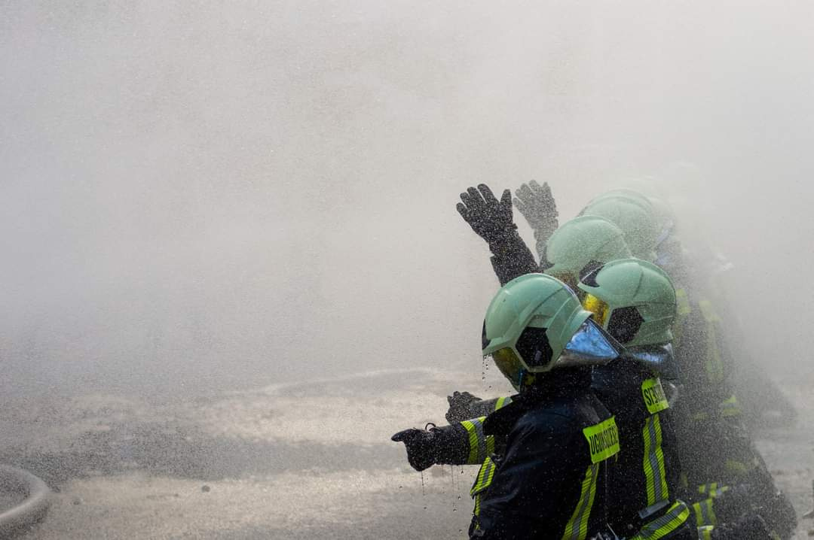

Ugunsdrošības un civilās aizsardzības koledža

Slide 2
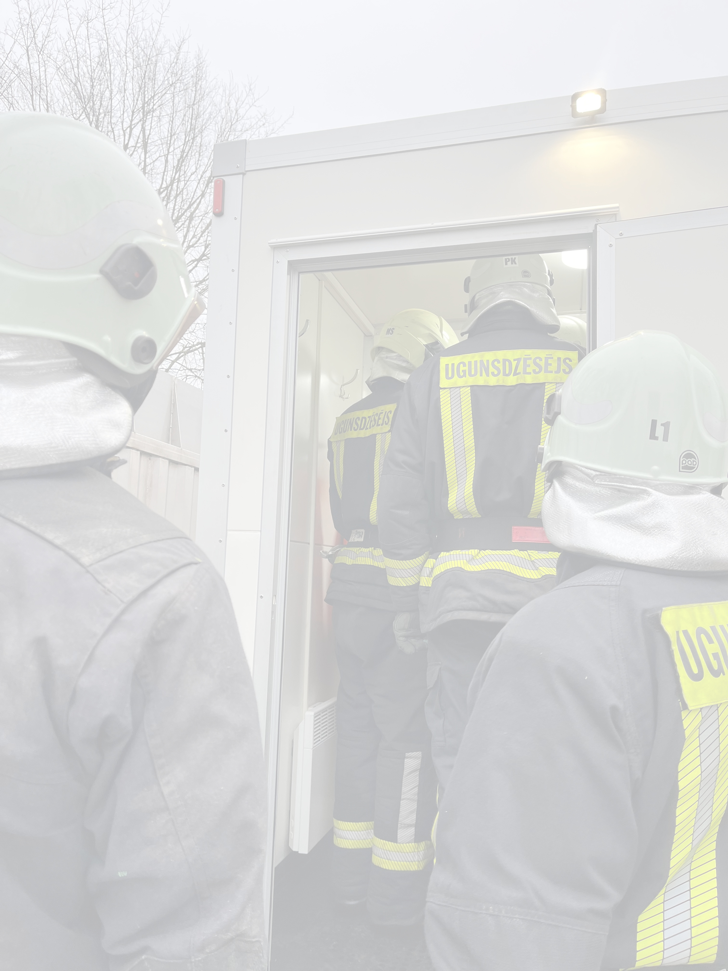

Esi labā fiziskajā formā?
Gribi palīdzēt cilvēkiem?
Vēlies stabilitāti un izaugsmes iespējas?
Studiju laikā vēlies apvienot teorētisko un praktisko mācību procesu?
Visu dienu sēdēt skolas solā Tev ir garlaicīgi?
TAD UGUNSDROŠĪBAS UN CIVILĀS AIZSARDZĪBAS KOLEDŽA TEVI GAIDA!

Slide 3
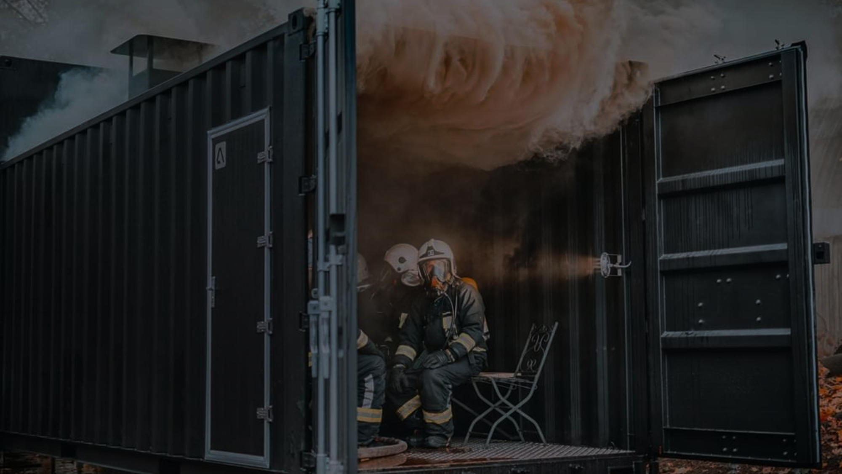
STUDIJAS

Slide 4

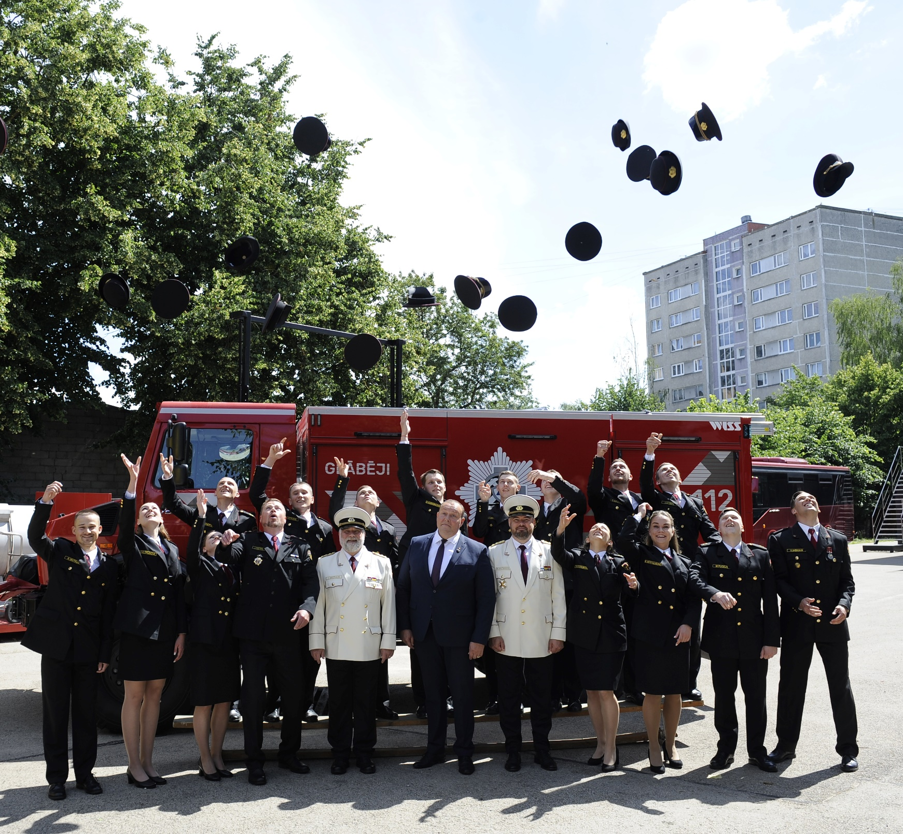
Īsā cikla profesionālās augstākās izglītības studiju programma „Ugunsdrošība un ugunsdzēsība”.
Iegūstamā kvalifikācija - ugunsdrošības un civilās aizsardzības tehniķis (5.profesionālās kvalifikācijas līmenis).

Slide 5
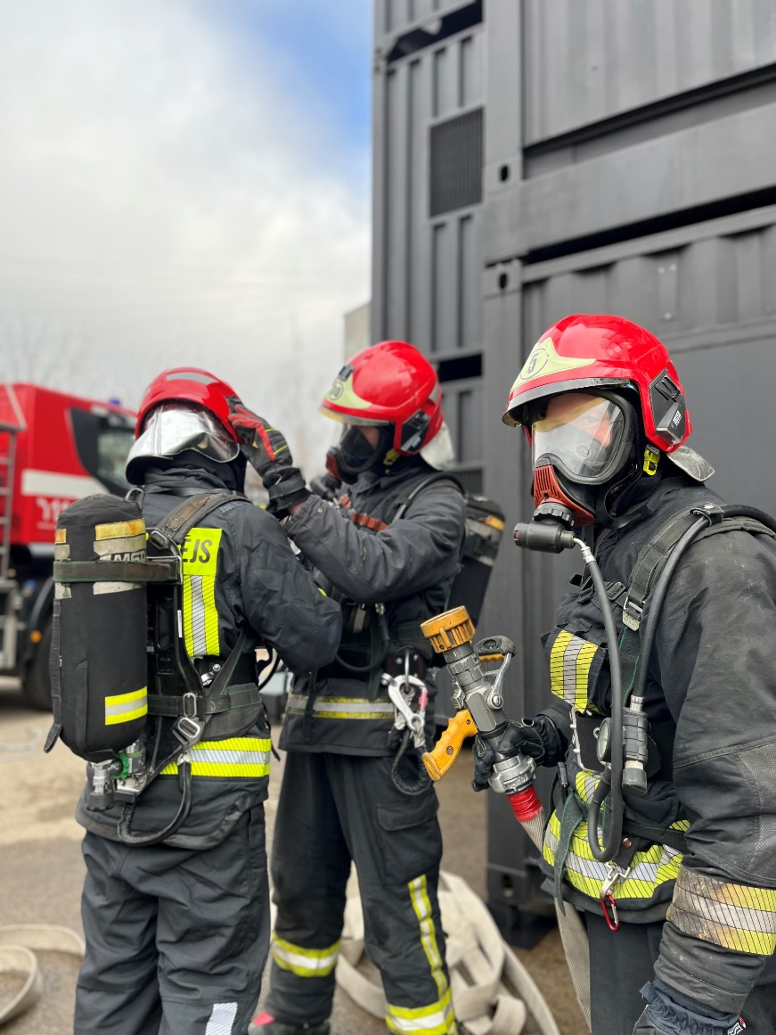
PILNA LAIKA KLĀTIENE
Studiju ilgums - 3 gadi klātienē;
nodrošināta dienesta vieta;
pieejama dienesta viesnīca;
studiju laiks tiek ieskaitīts dienesta laikā;
studijas notiek Rīgā, Ķengaraga ielā 3 k-1.

Slide 6
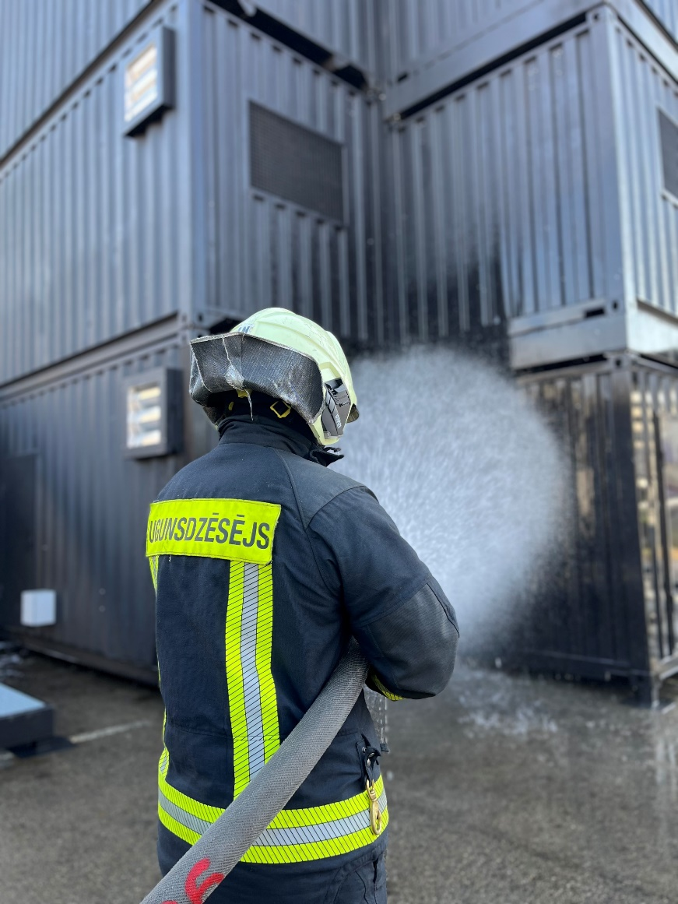

STUDIJU LAIKĀ
Apmaksāti veselības aprūpes pakalpojumi;
darba samaksa 706 EUR (bruto);
nodrošināts formas tērps;
piemaksas par labām sekmēm.
Studijas tiek finansētas no valsts budžeta līdzekļiem.

Slide 7
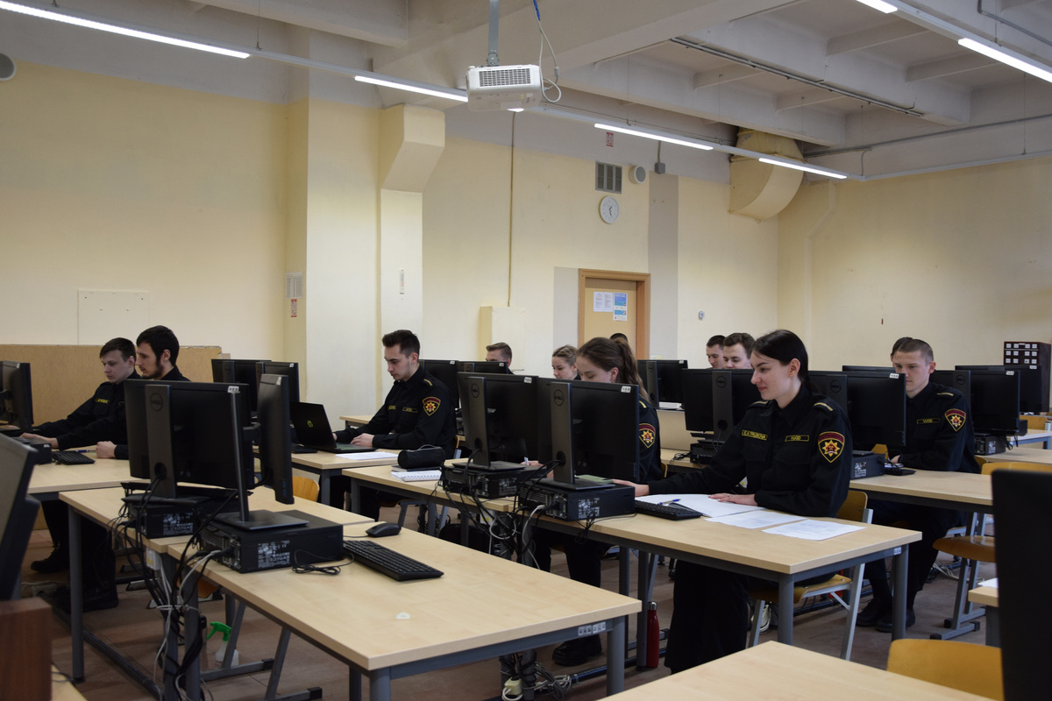
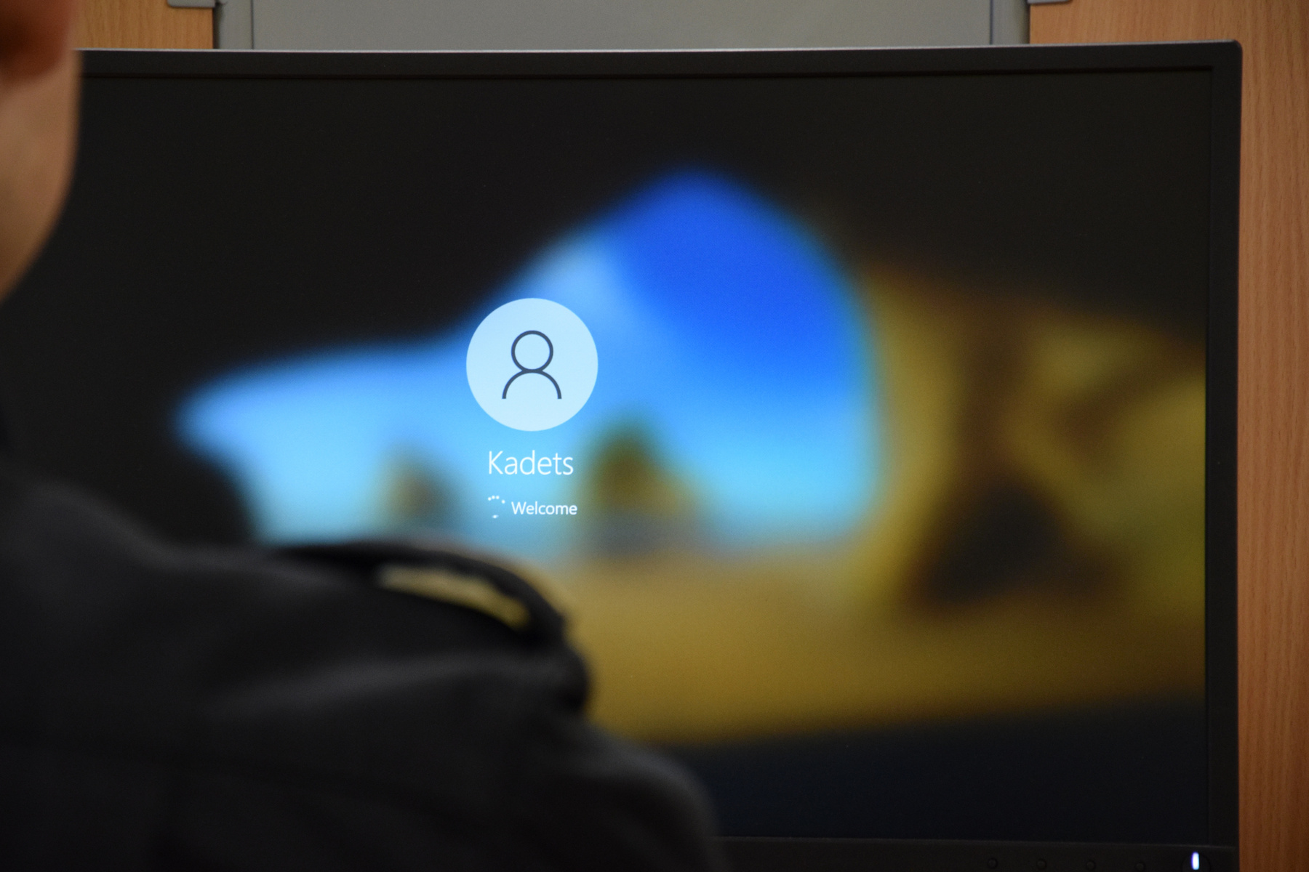
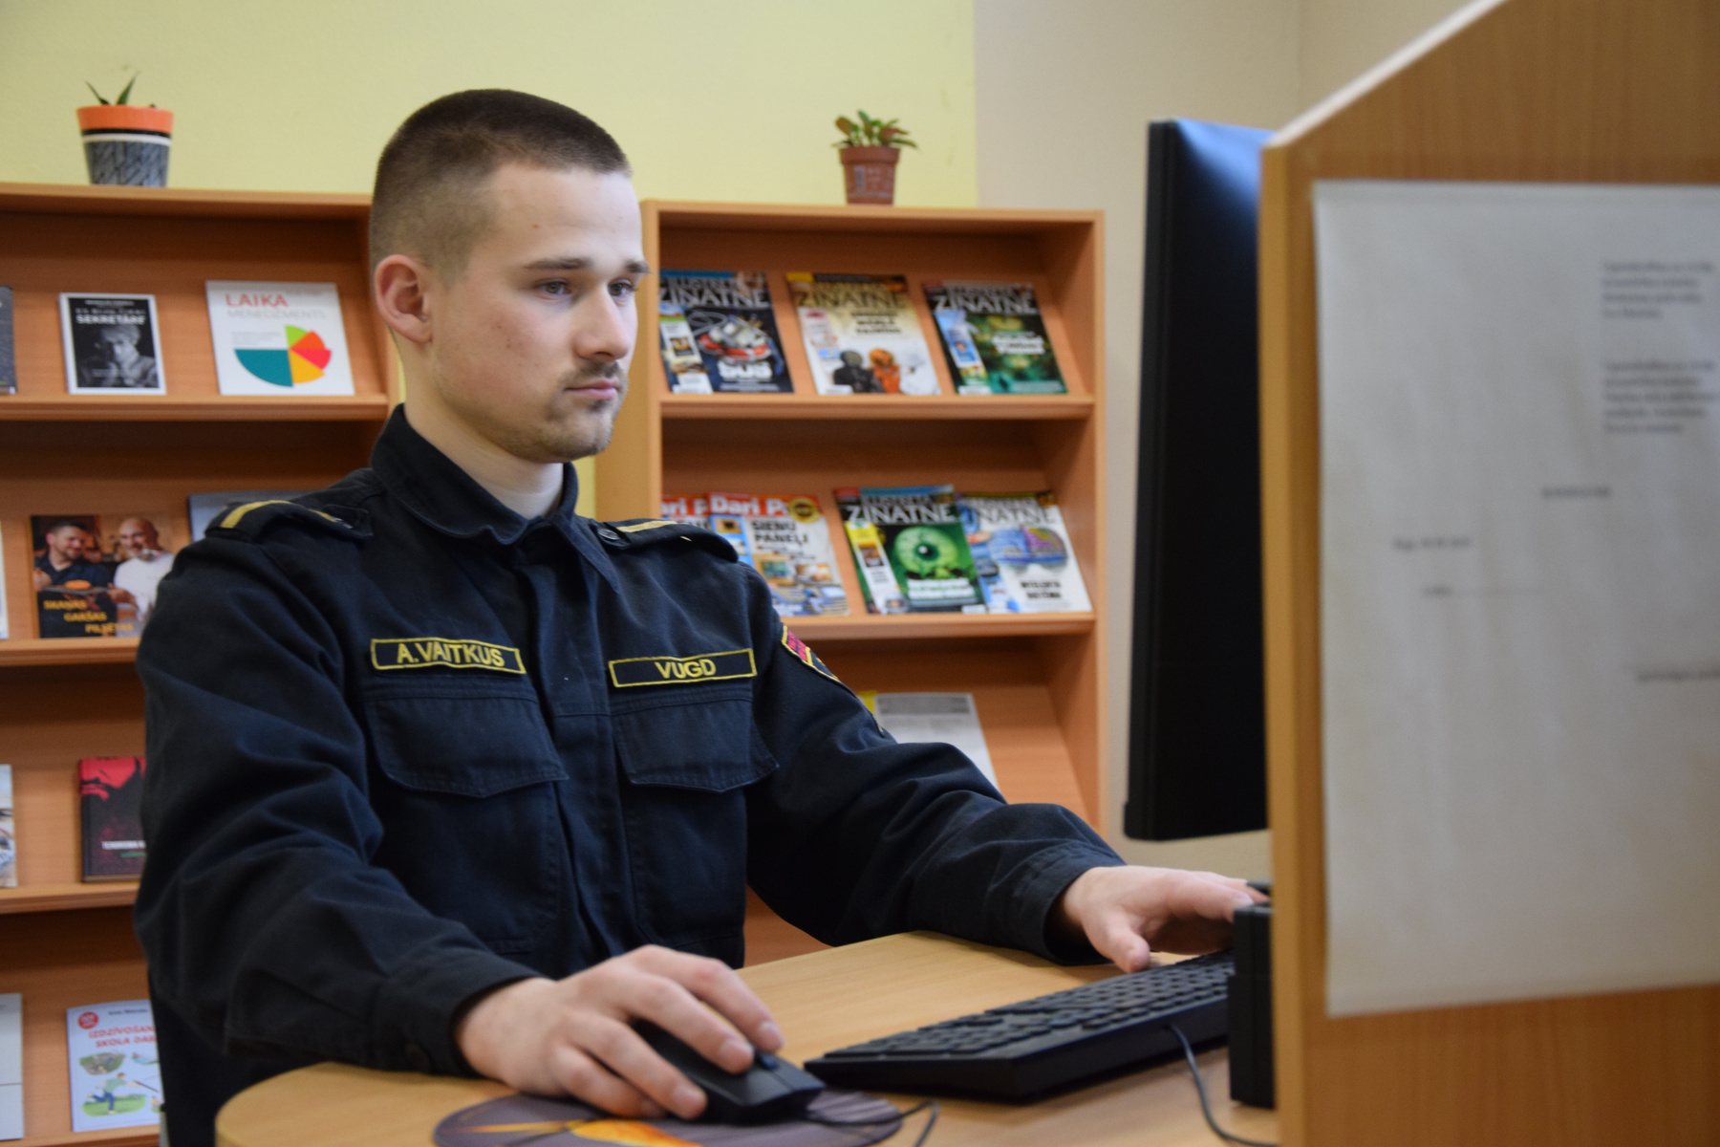
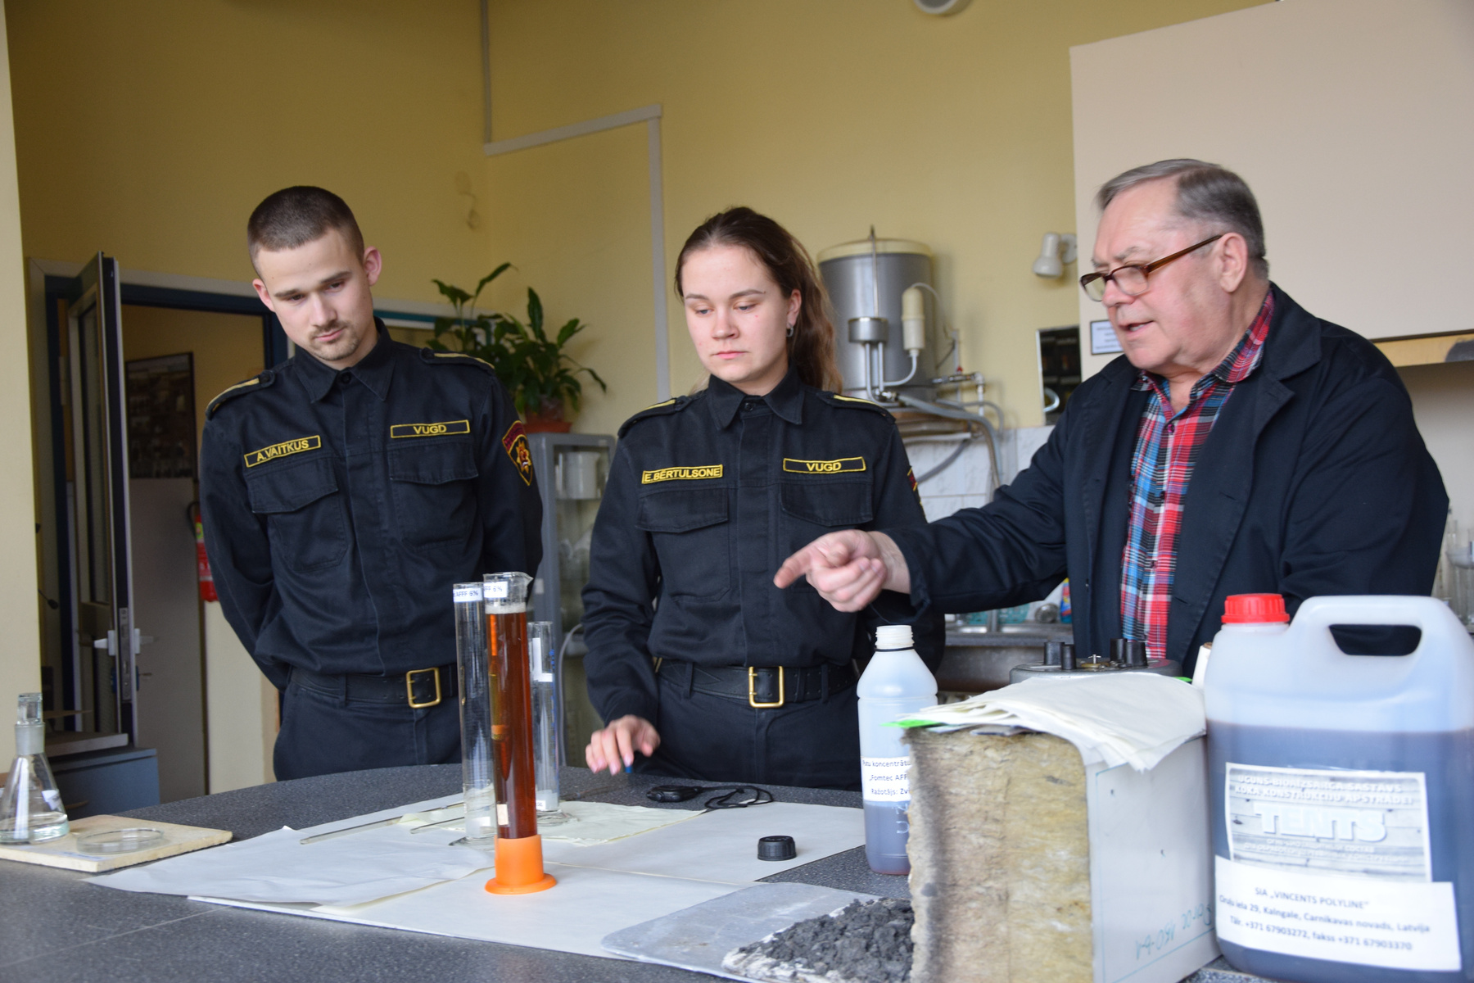
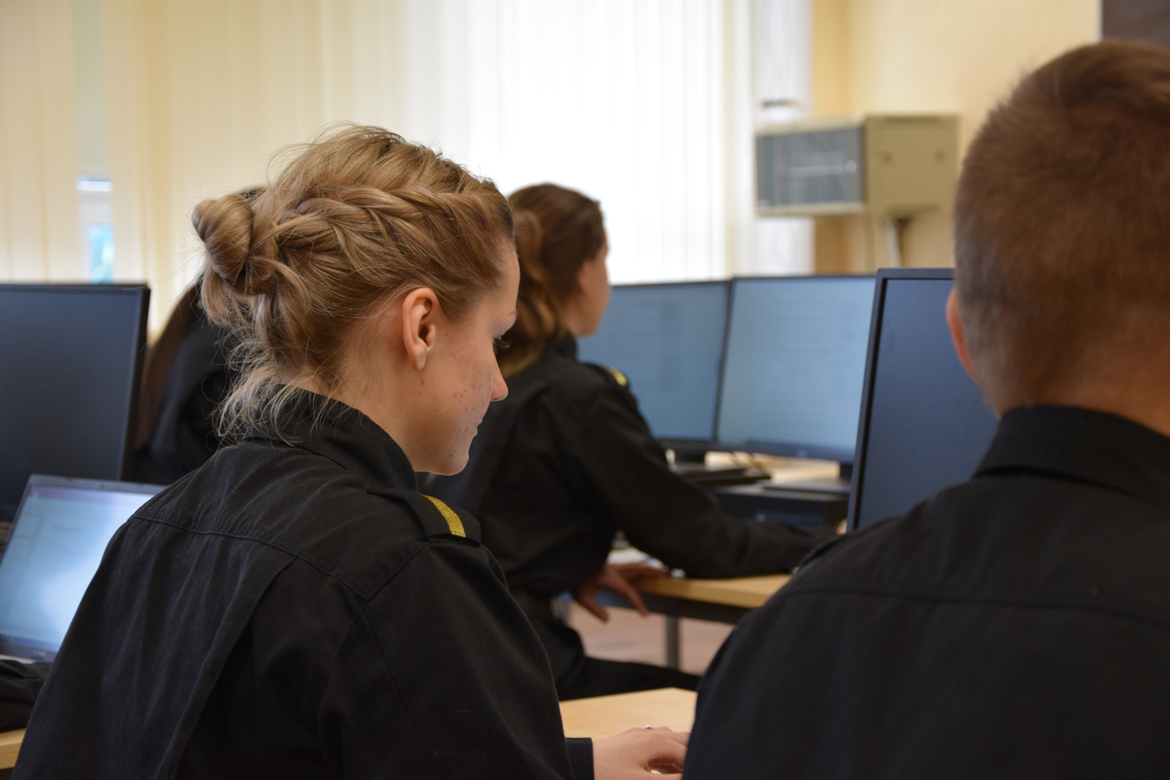
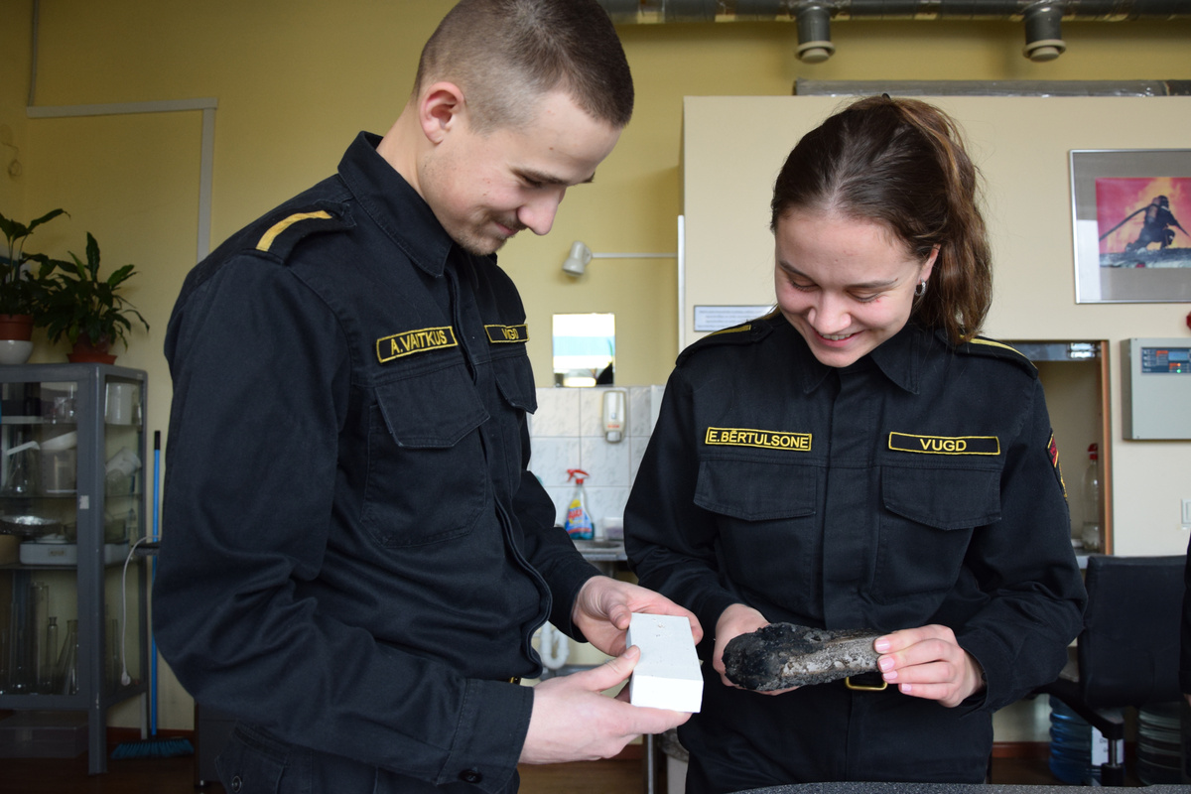
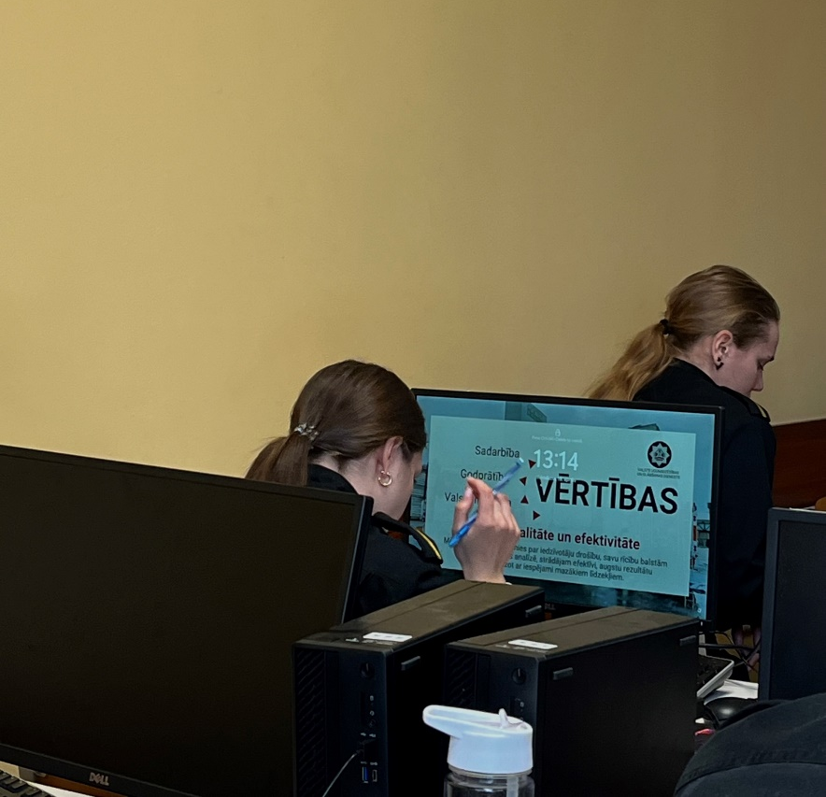
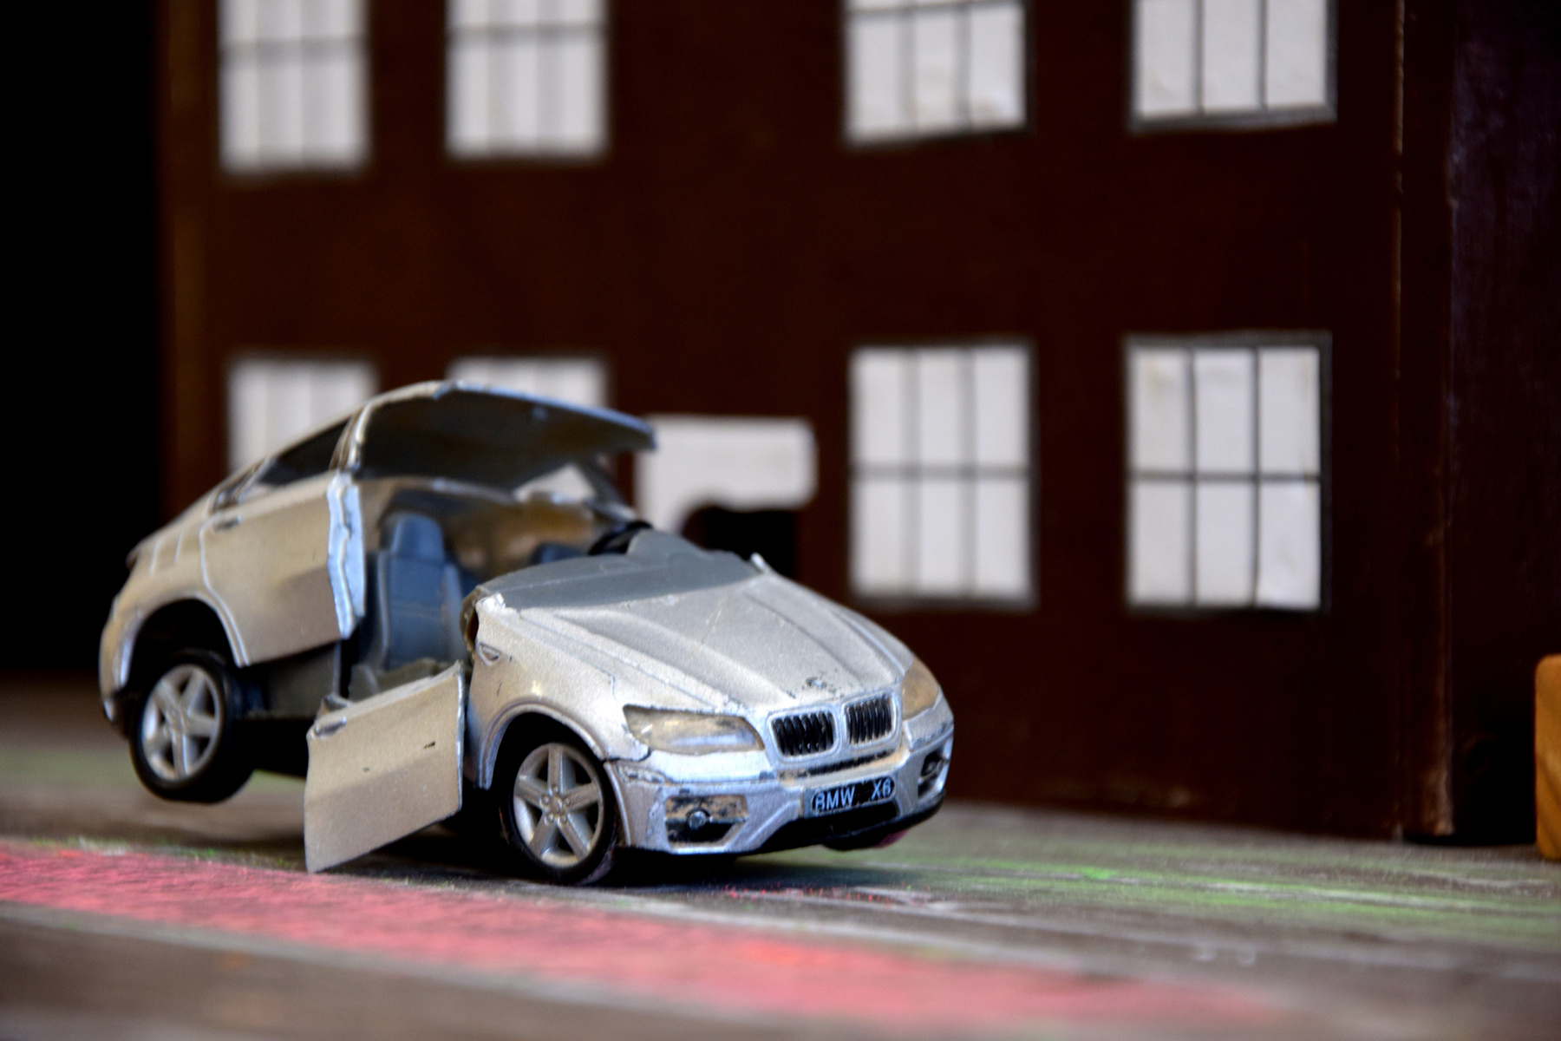
TEORĒTISKS STUDIJU PROCESS

Slide 8
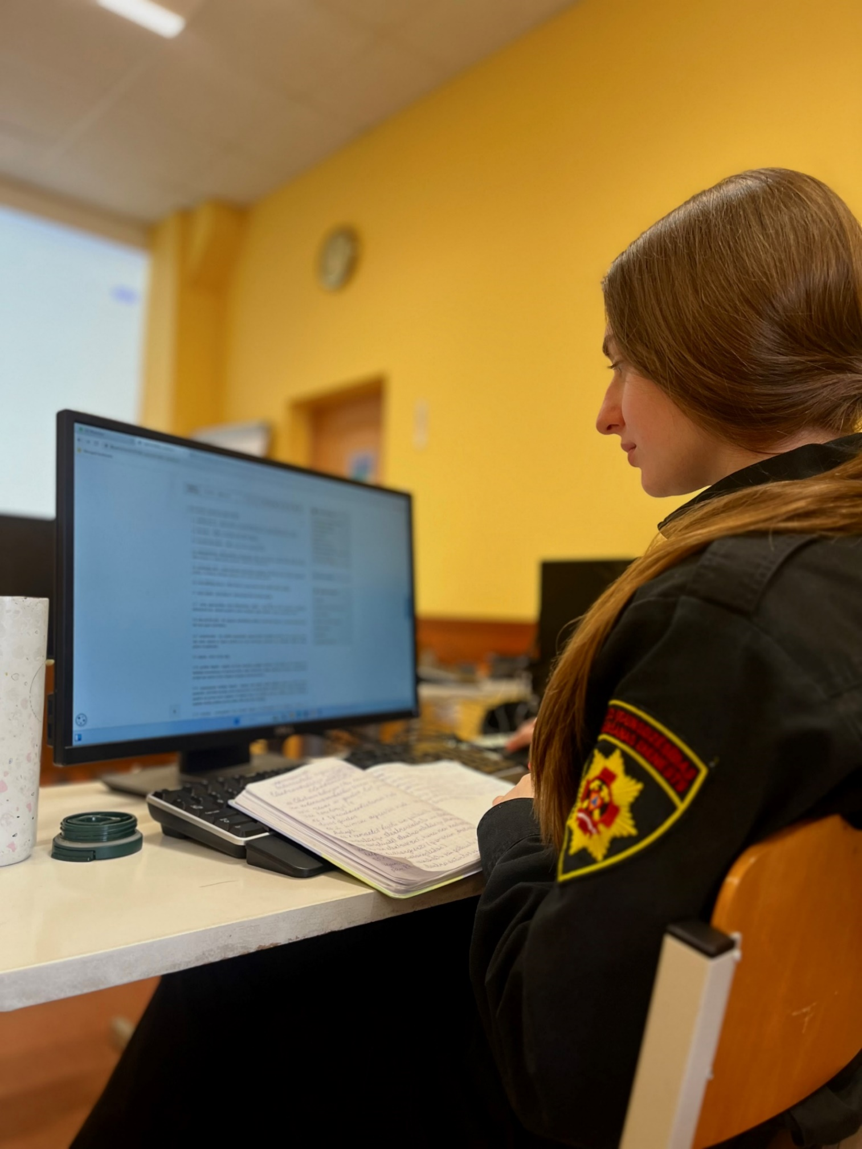

Teorētisko nodarbību laikā apgūst zināšanas par vienoto ārkārtas palīdzības izsaukumu numuru "112", ugunsdrošības prasībām, prevenciju un civilo aizsardzību, kā arī par ugunsgrēku dzēšanu un glābšanas darbu veikšanu.
Katrā kursā studējošajiem ir nodrošināta prakse. Vasarā 1.kursā - kā ugunsdzēsējiem glābējiem, 2. un 3. kursā - kā vada komandieriem un ugunsdrošības uzraudzības inspektoriem.

Slide 9
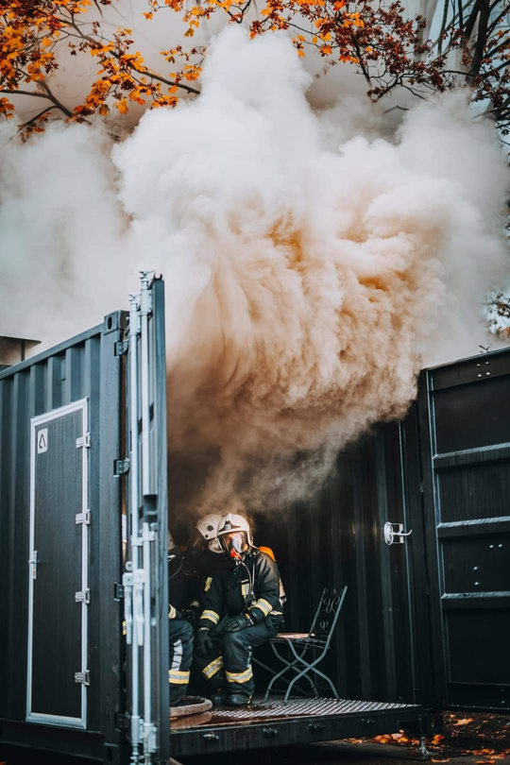
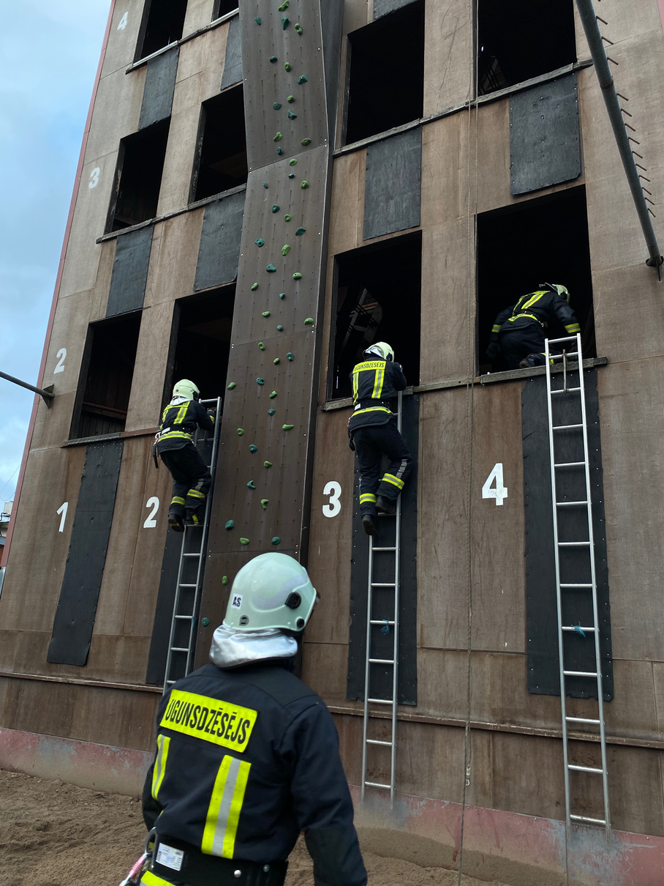
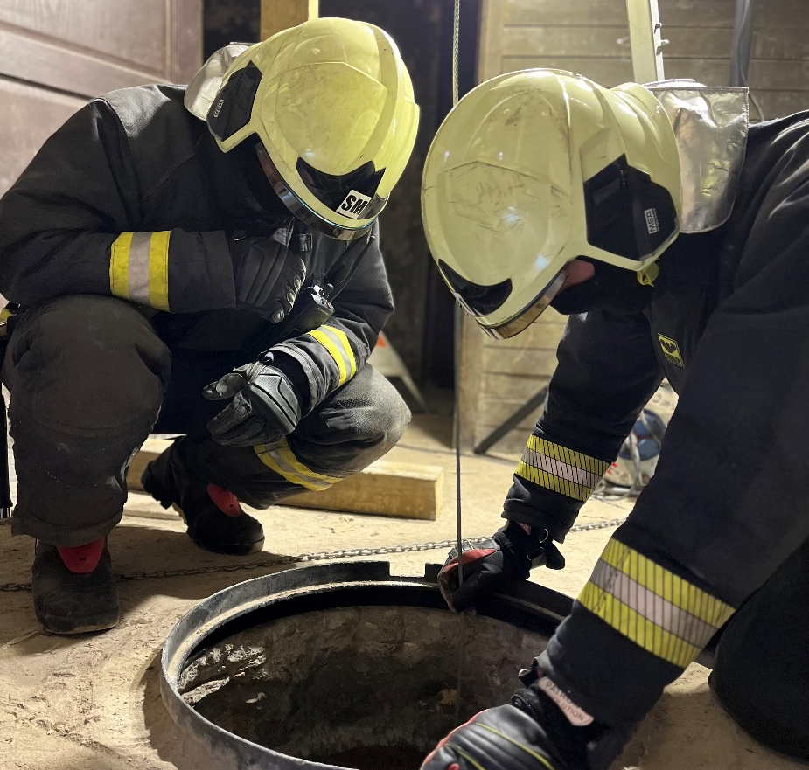
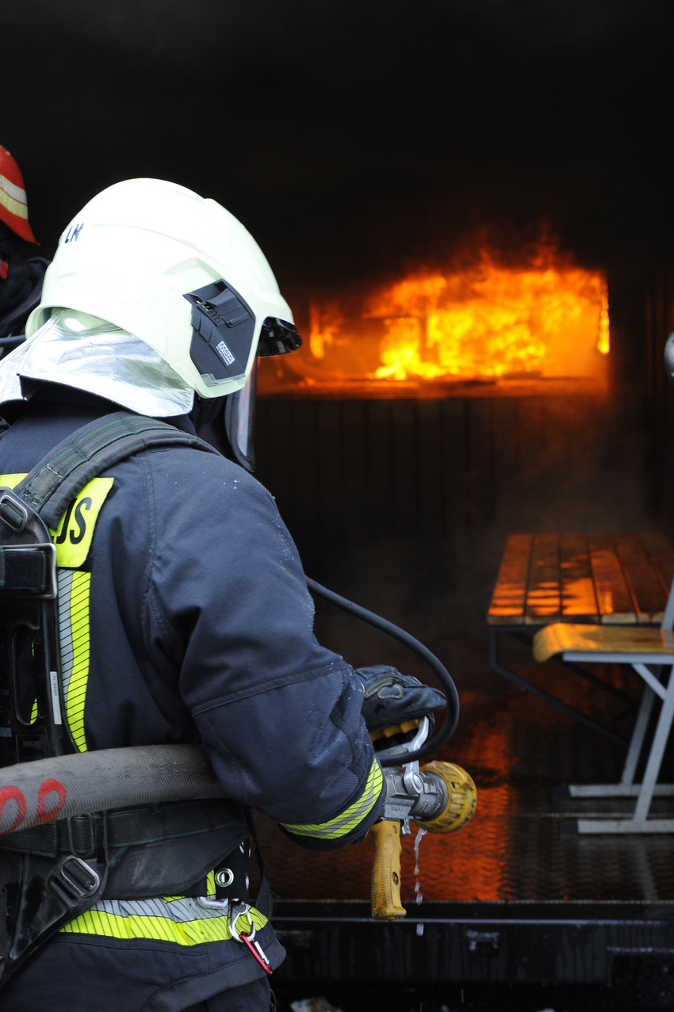
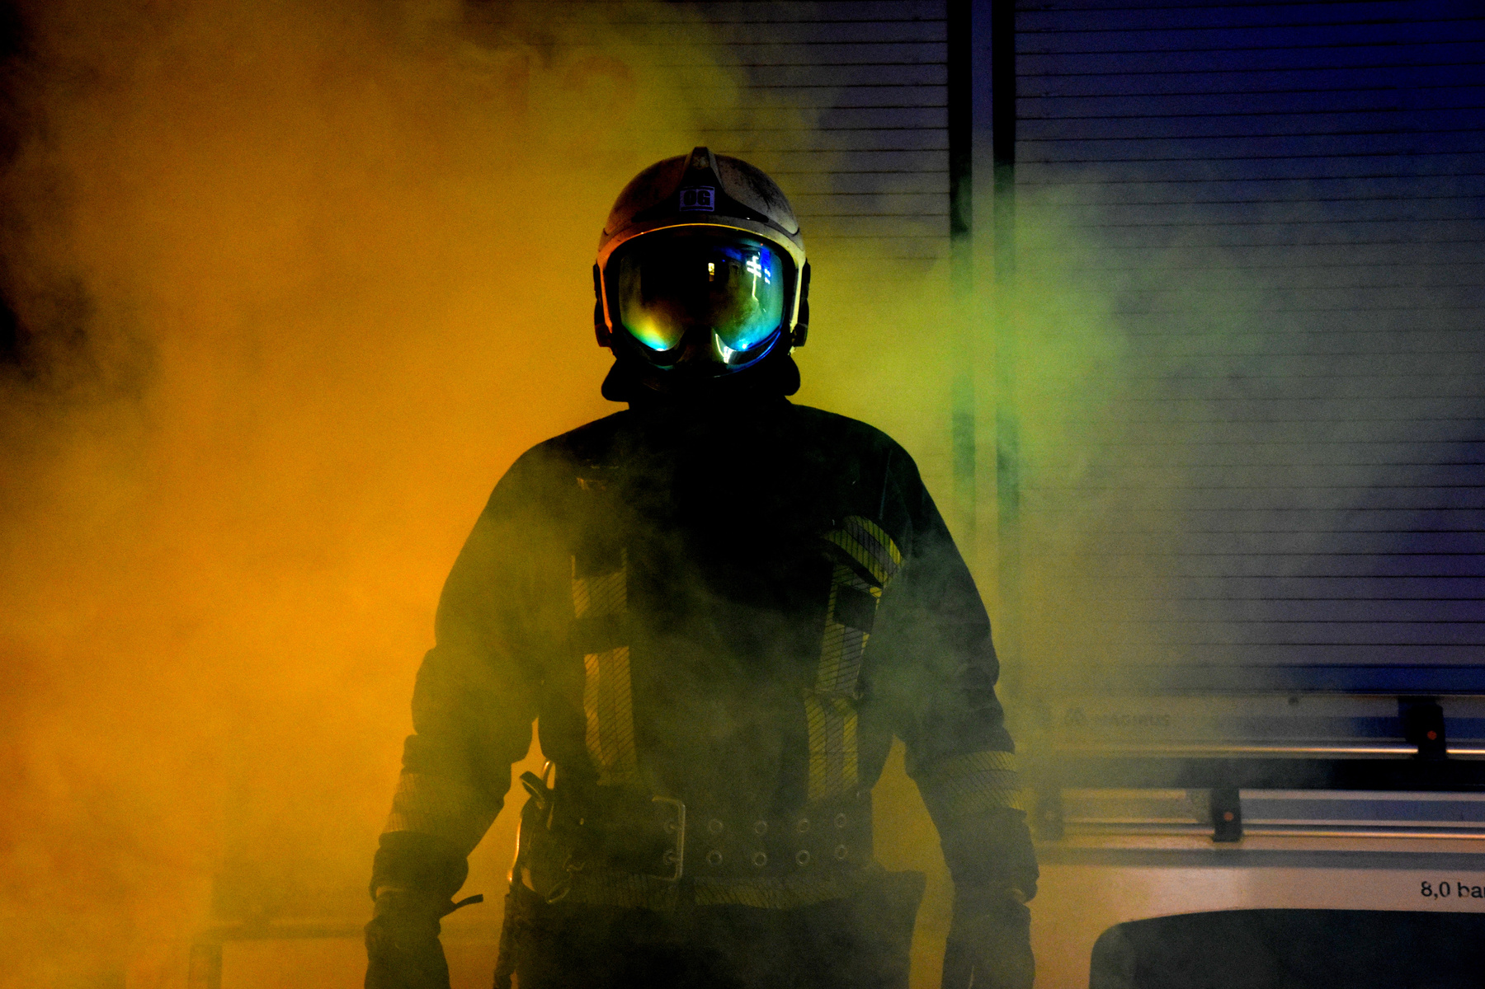
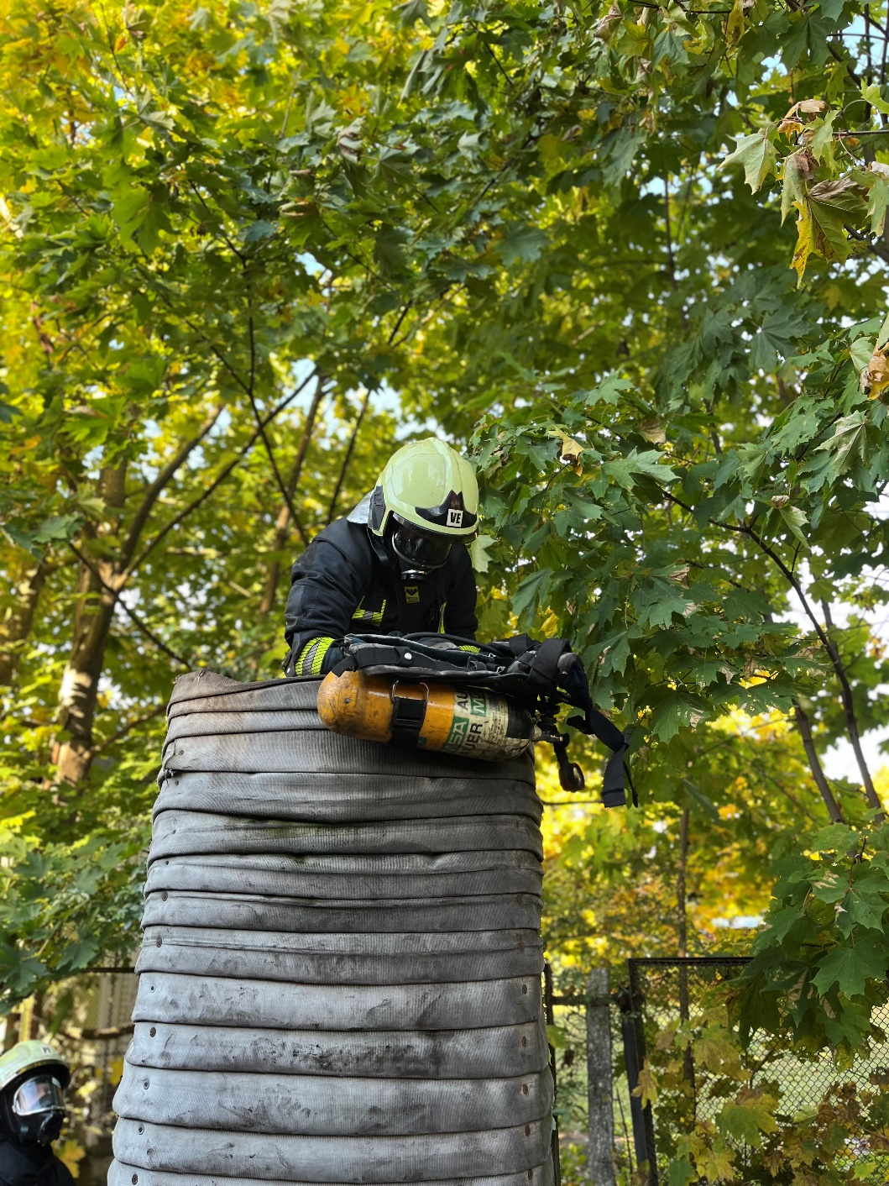
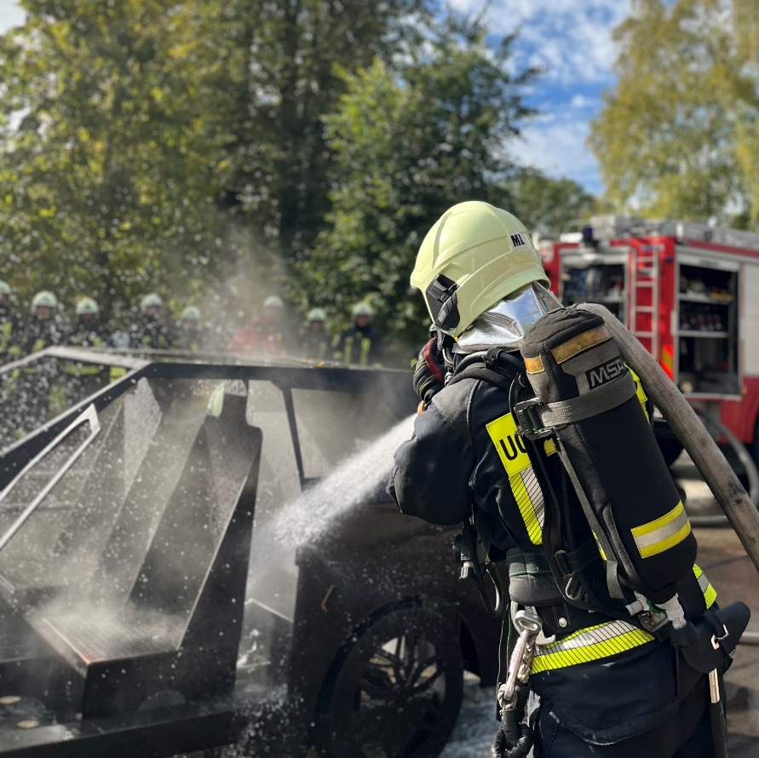
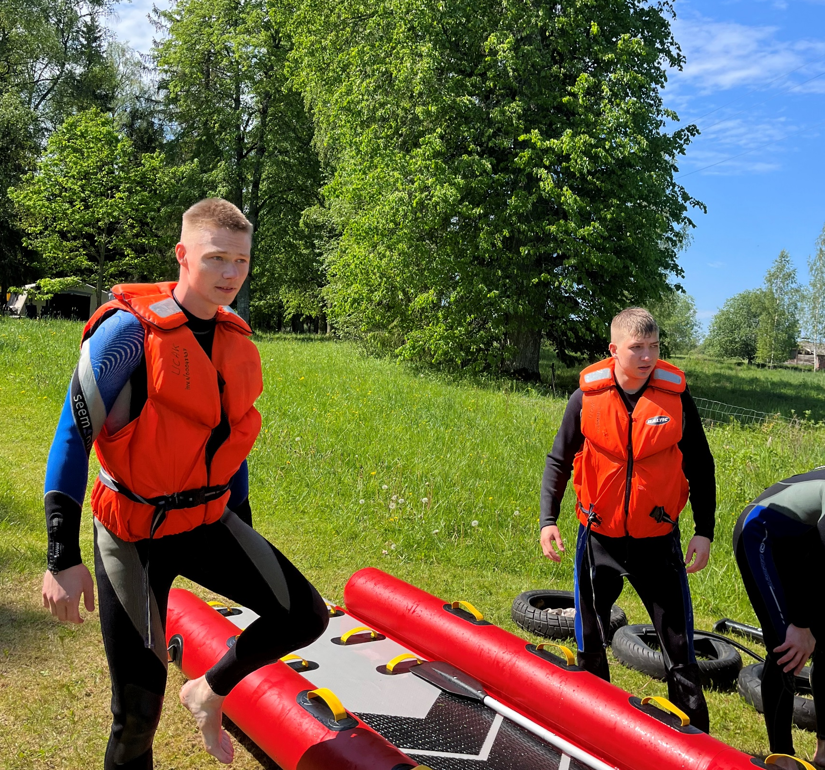
PRAKTISKS STUDIJU PROCESS

Slide 10
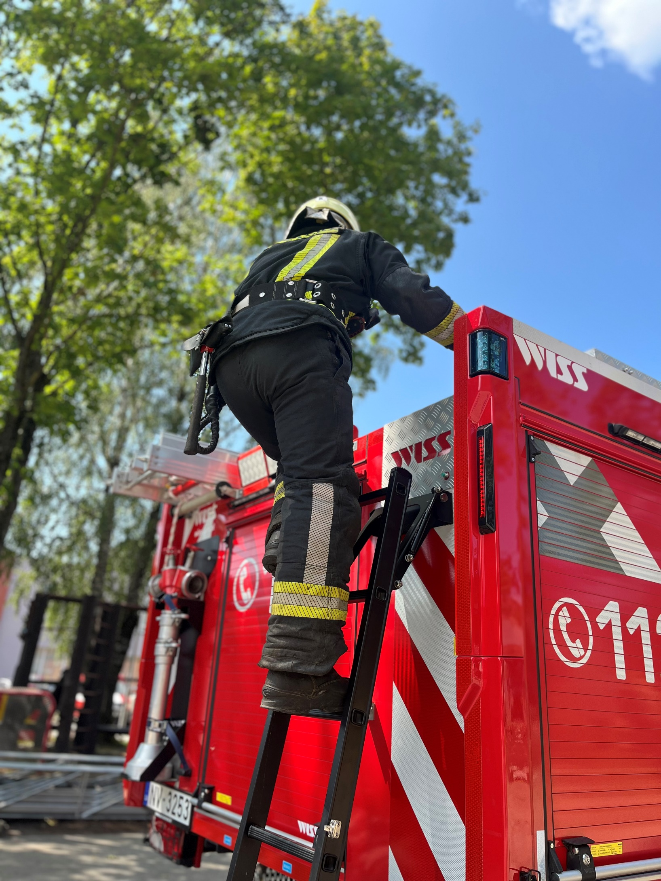
Praktisko nodarbību laikā kadeti mācās veikt un vadīt ugunsgrēku dzēšanas un glābšanas darbus: ķīmisko avāriju gadījumā, nelaimes gadījumā uz ūdens, sagruvumos un ceļu satiksmes negadījumos.

Slide 11
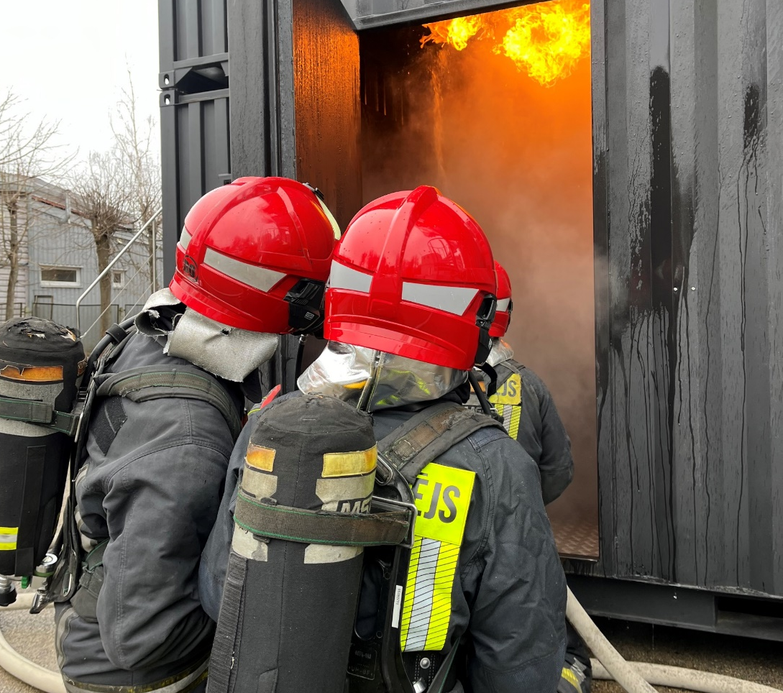
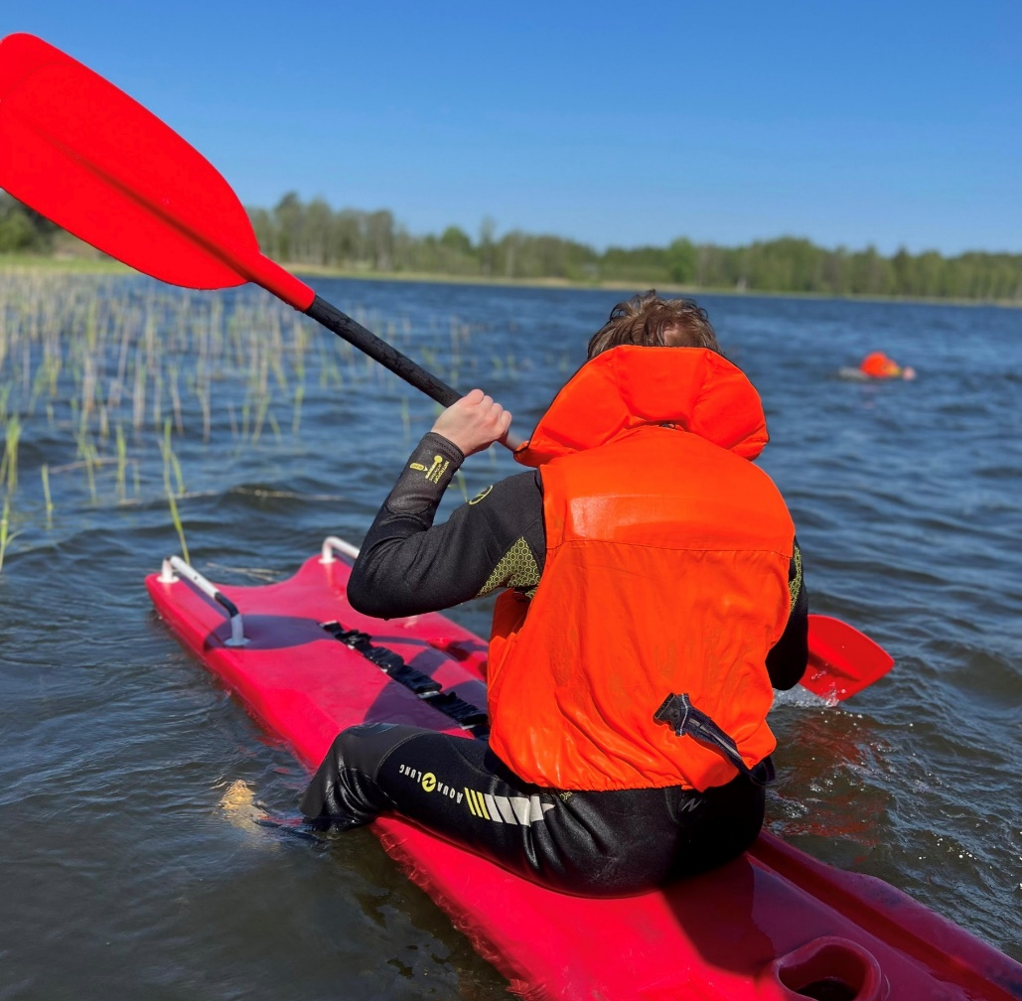
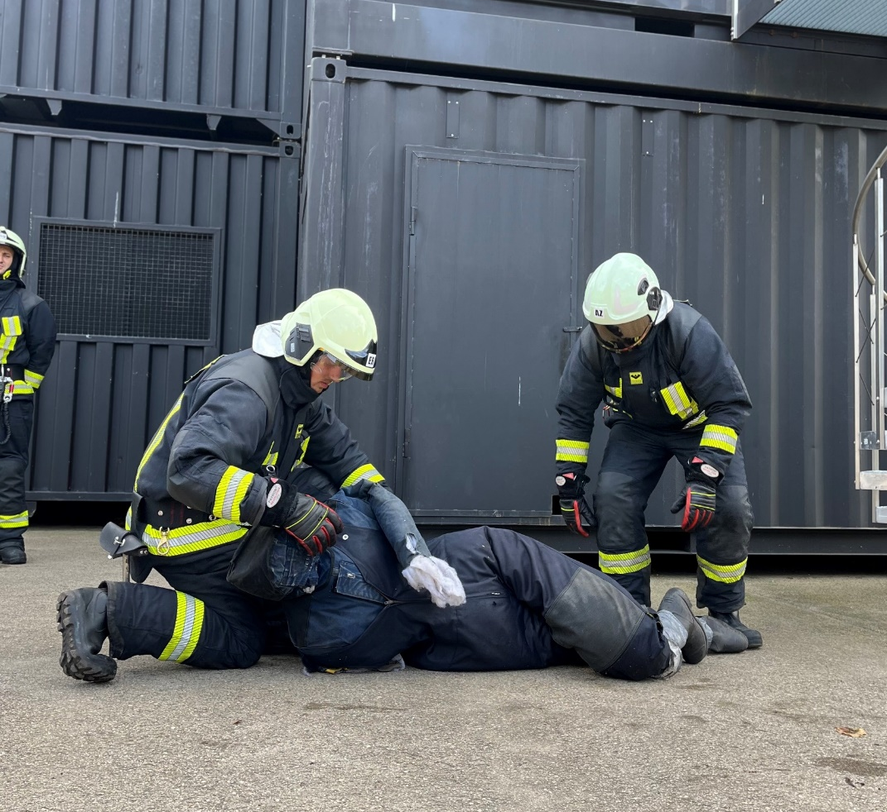
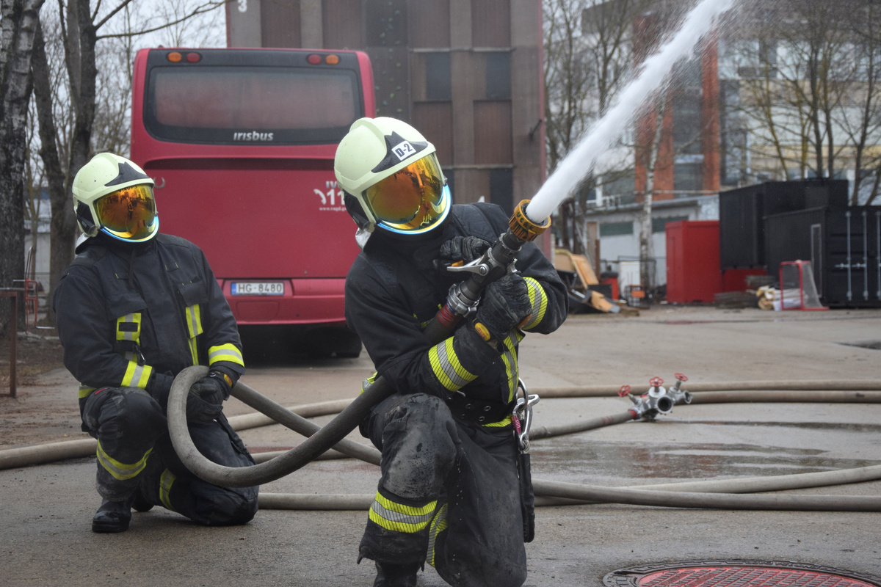
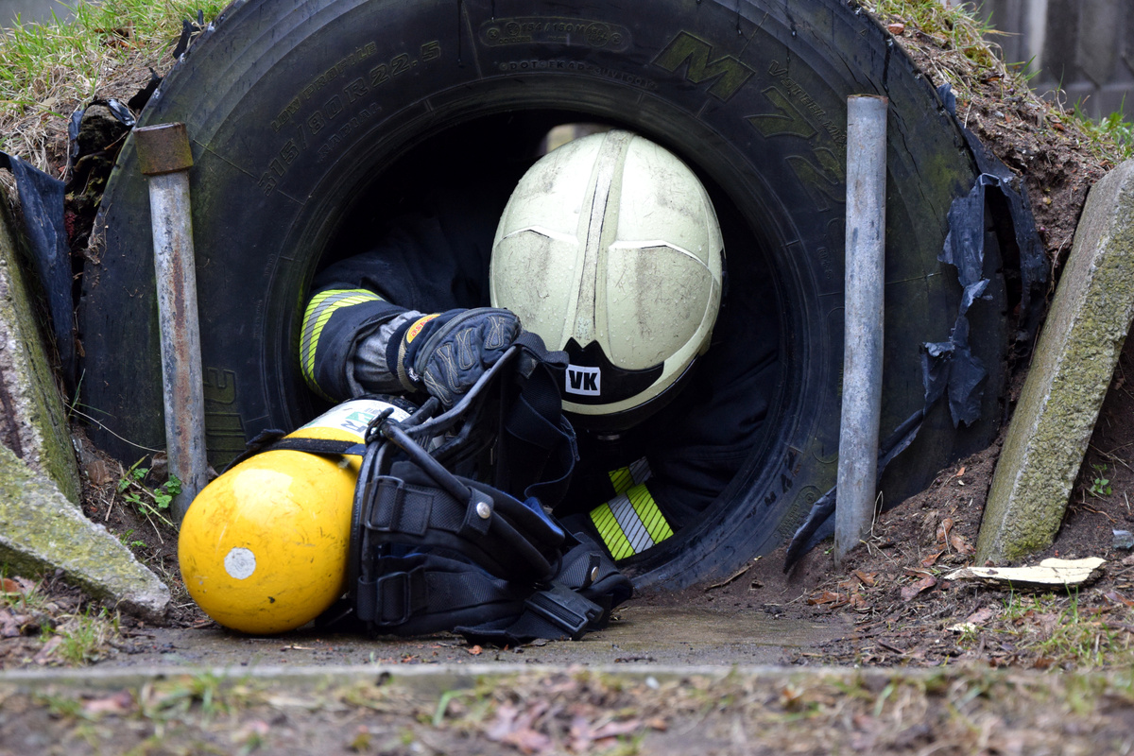
STUDĒJOT
Piedalās ugunsgrēku dzēšanā un glābšanas darbos.

Slide 12
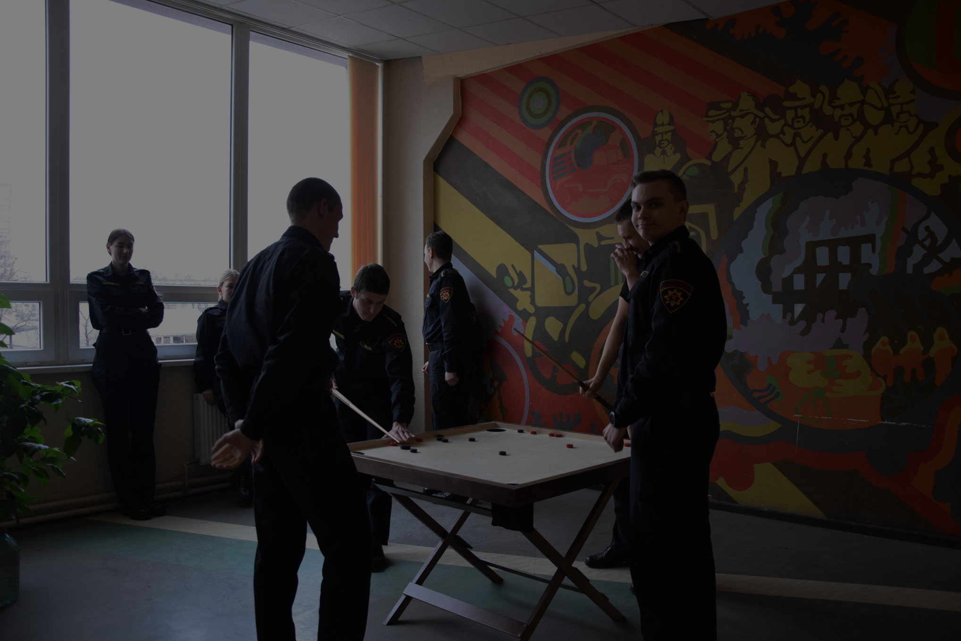
STUDENTU IKDIENA

Slide 13
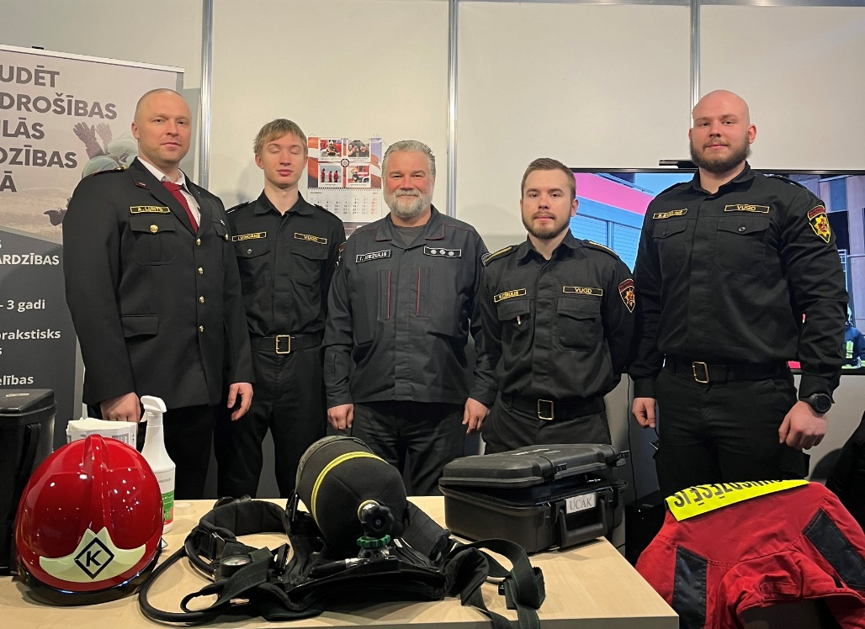
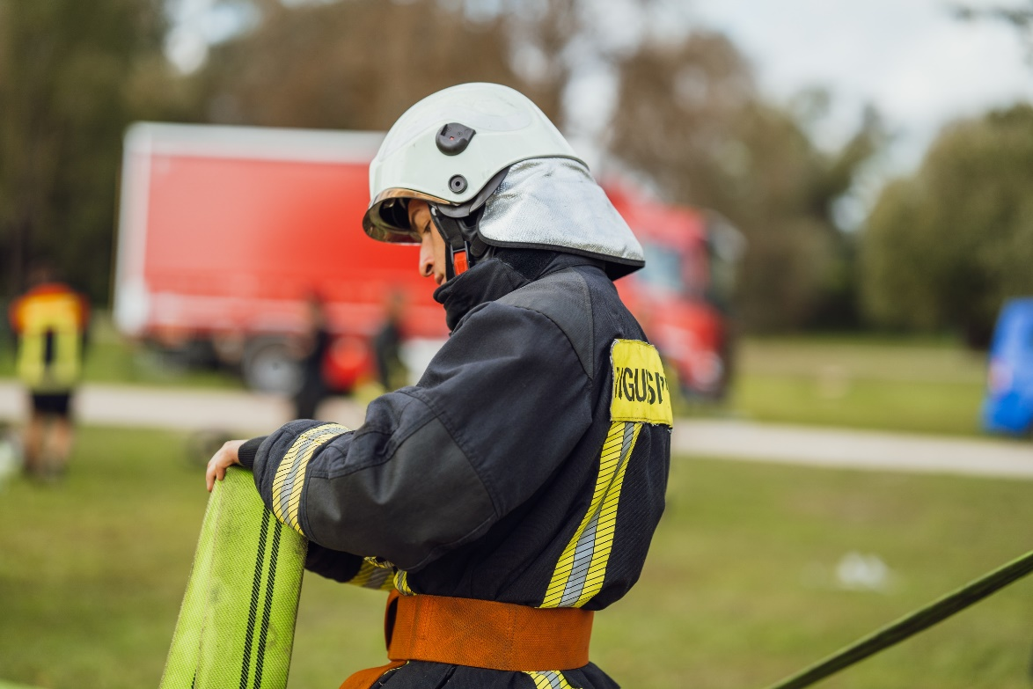
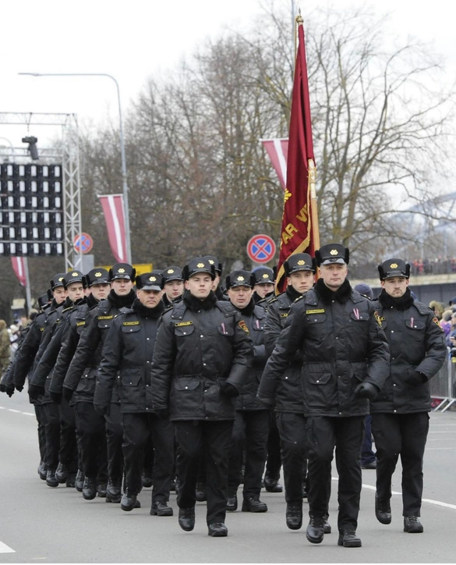
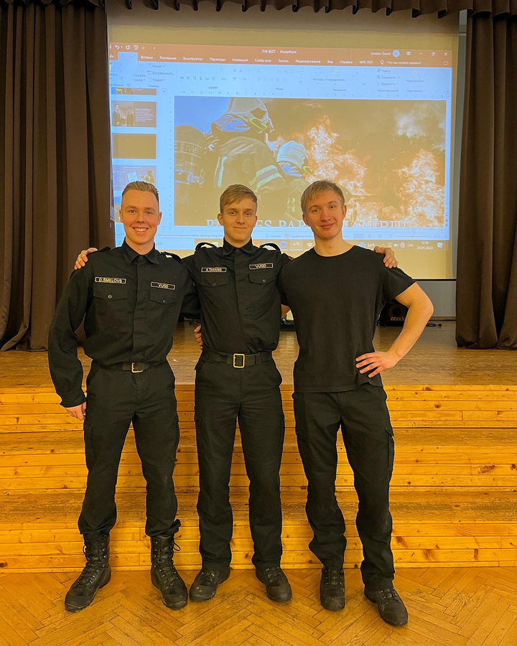
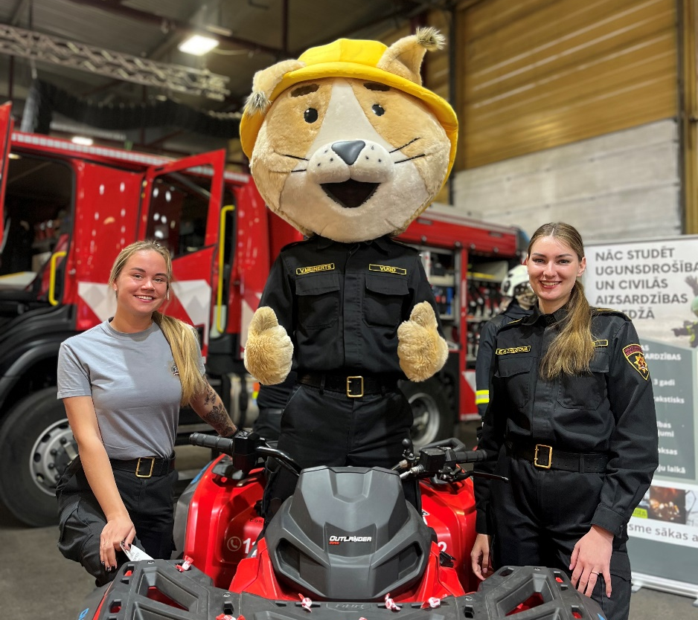
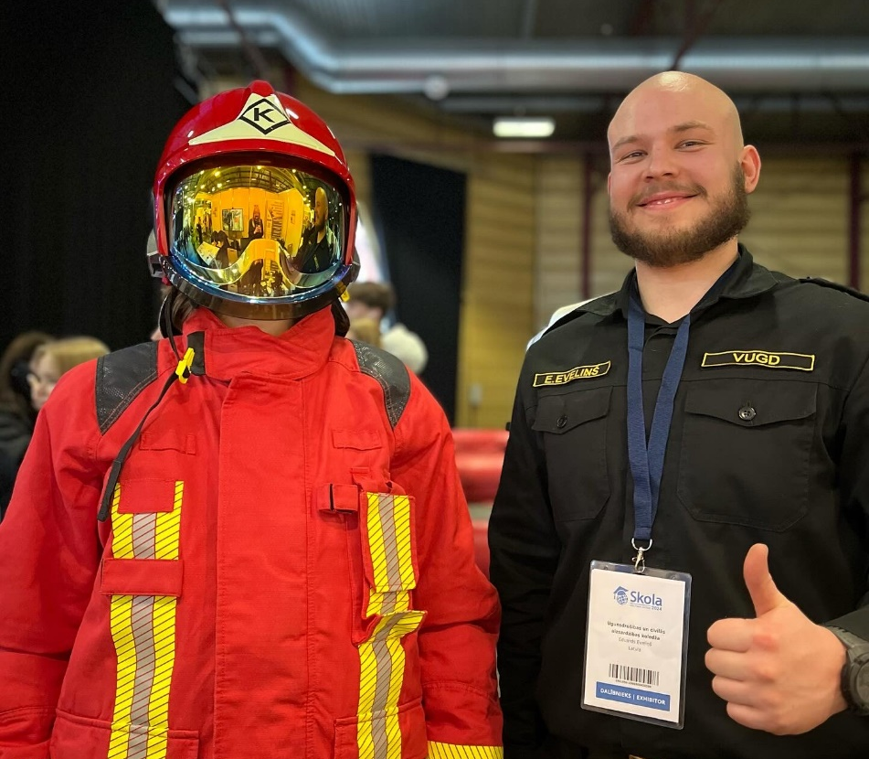
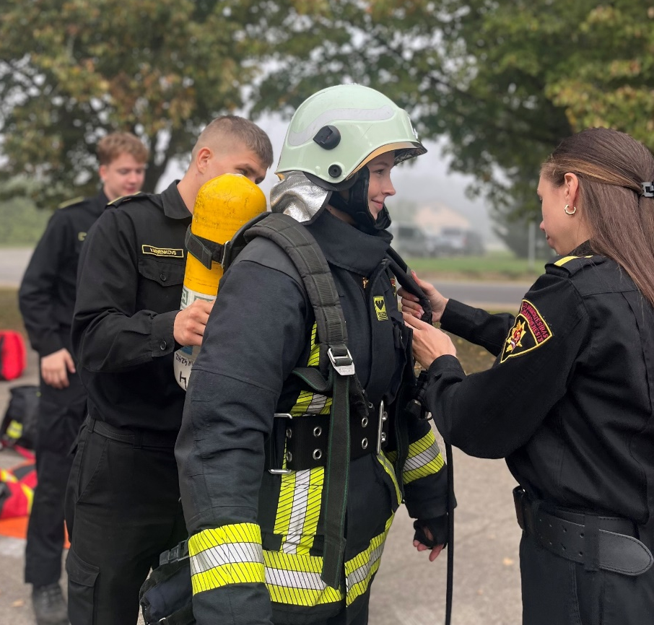
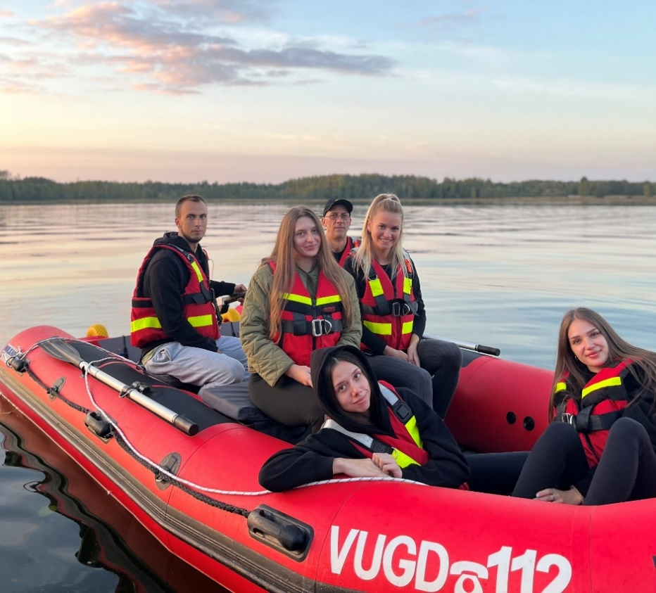
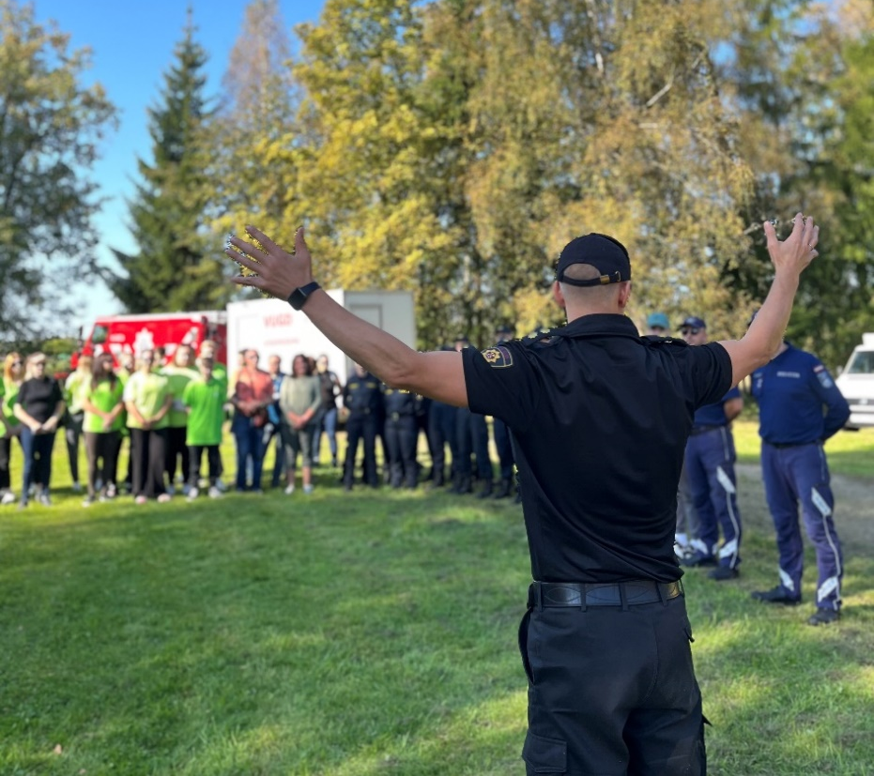
Piedalīšanās svinīgajā Valsts svētku parādē
Radošu apsveikumu veidošana
Piedalīšanās karjeras dienās
Starpkoledžu sadraudzības pasākumi
Viesošanās dzīvnieku
patversmē
112 diena

Slide 14
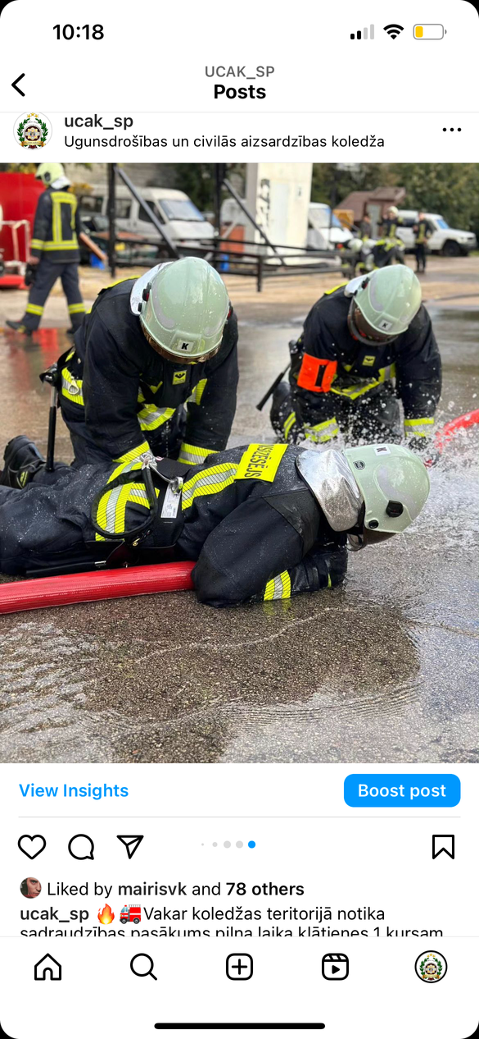
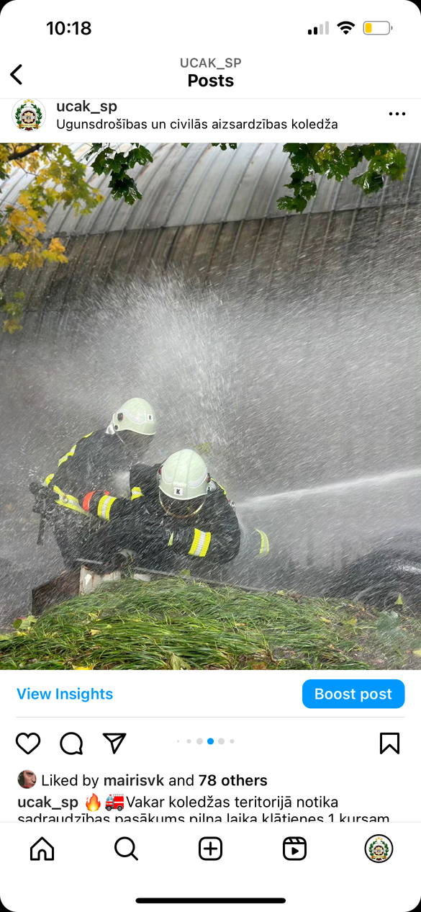
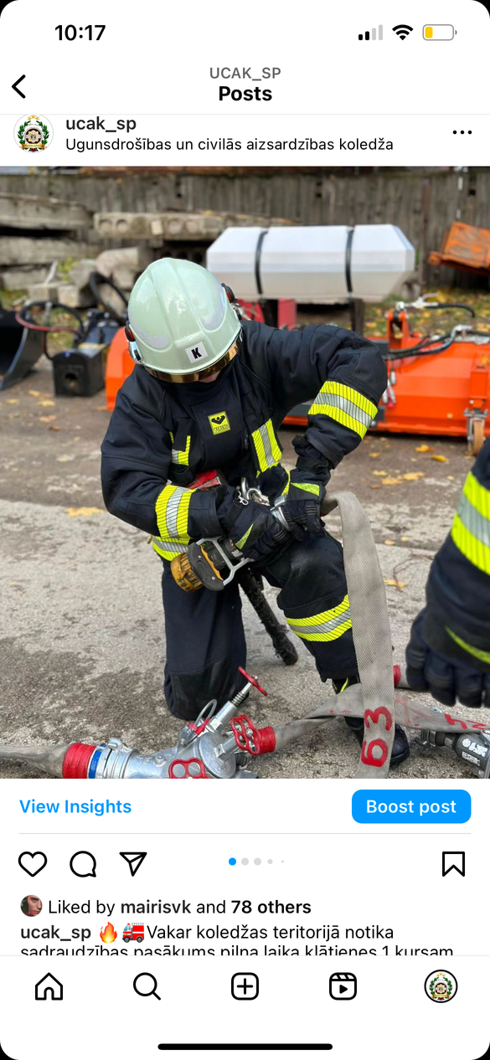
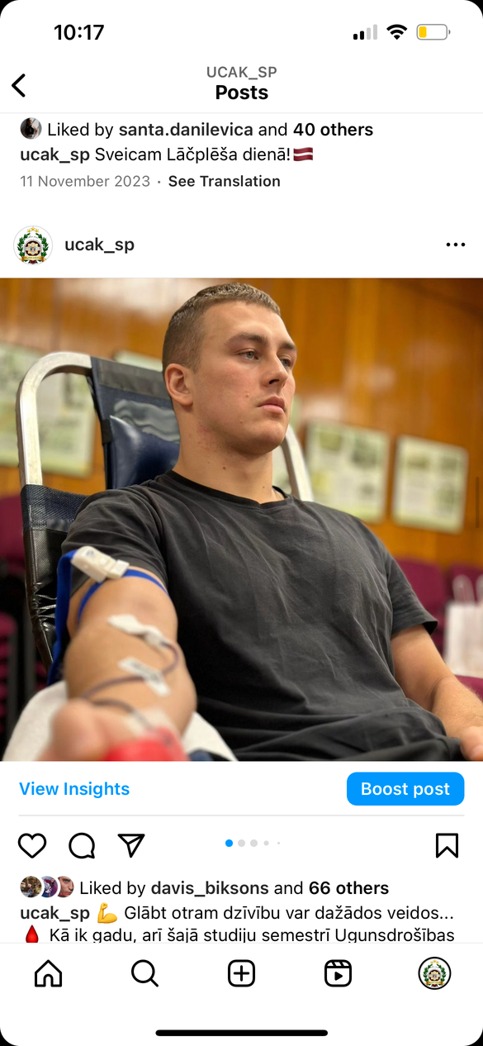
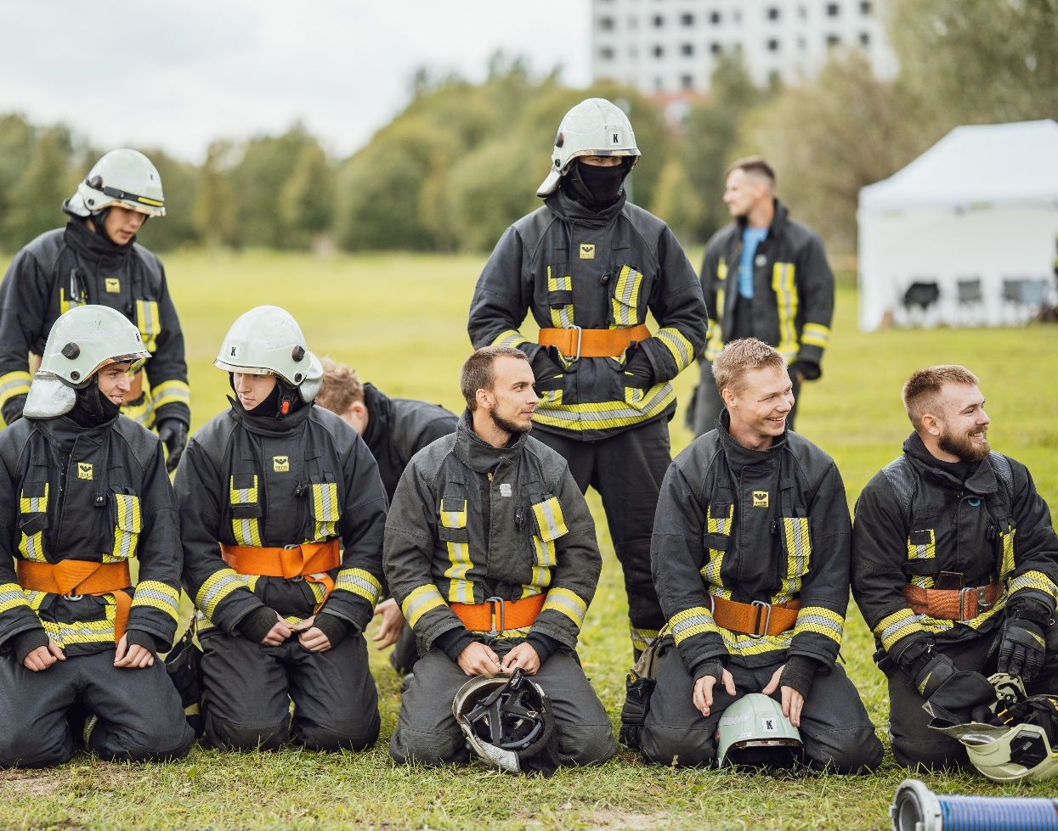
Sacensības ugunsdzēsības sportā
Sadraudzības
pasākumi
Labestības diena sociālajā aprūpes centrā
Studējošo pašpārvalde
Asins donoru diena
Sporta sacensības

Slide 15
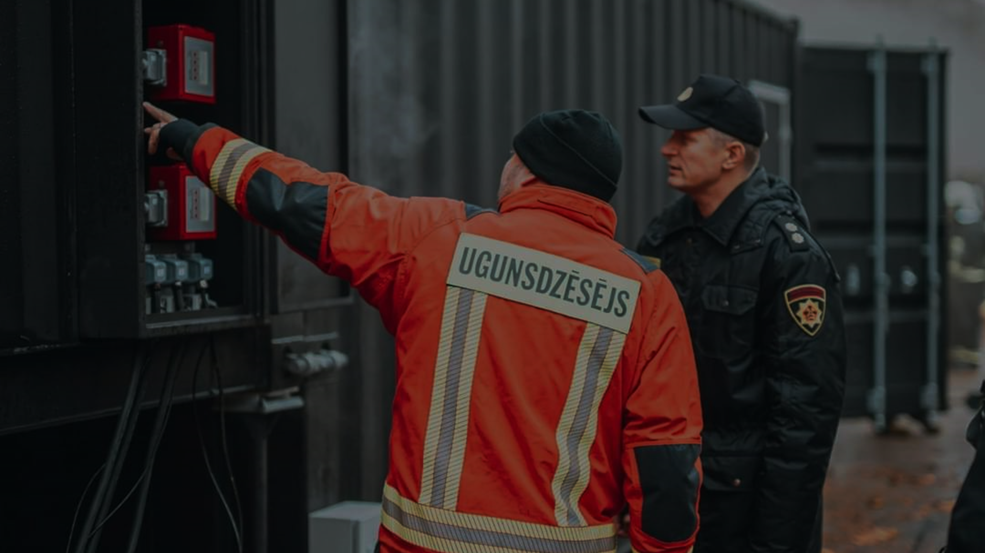
IESTĀŠANĀS PROCESS

Slide 16
IESTĀŠANĀS PROCESS
CMEK un sodāmības pārbaude
Pārrunas ar komisiju
Dokumentu iesniegšana
Fiziskās sagatavotības un peldēšanas tests
Sāc studijas UCAK!

Slide 17
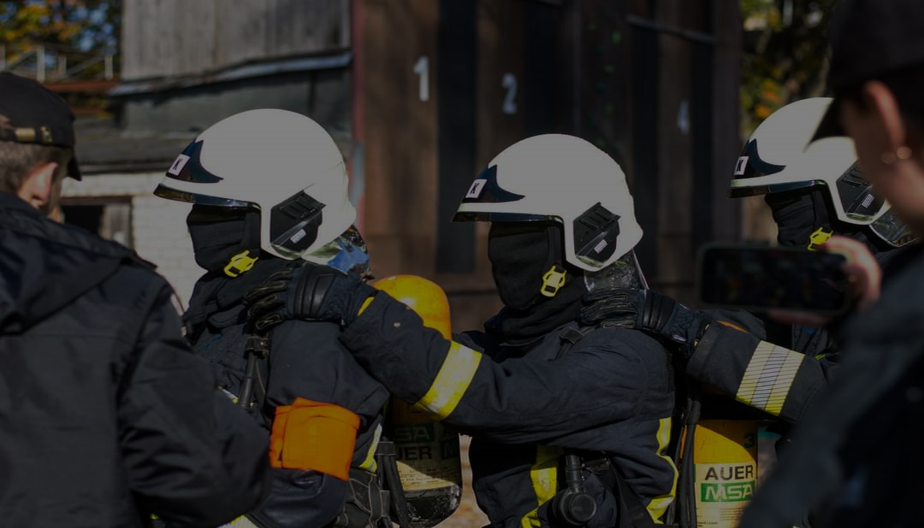
OBLIGĀTĀS PRASĪBAS

Slide 18
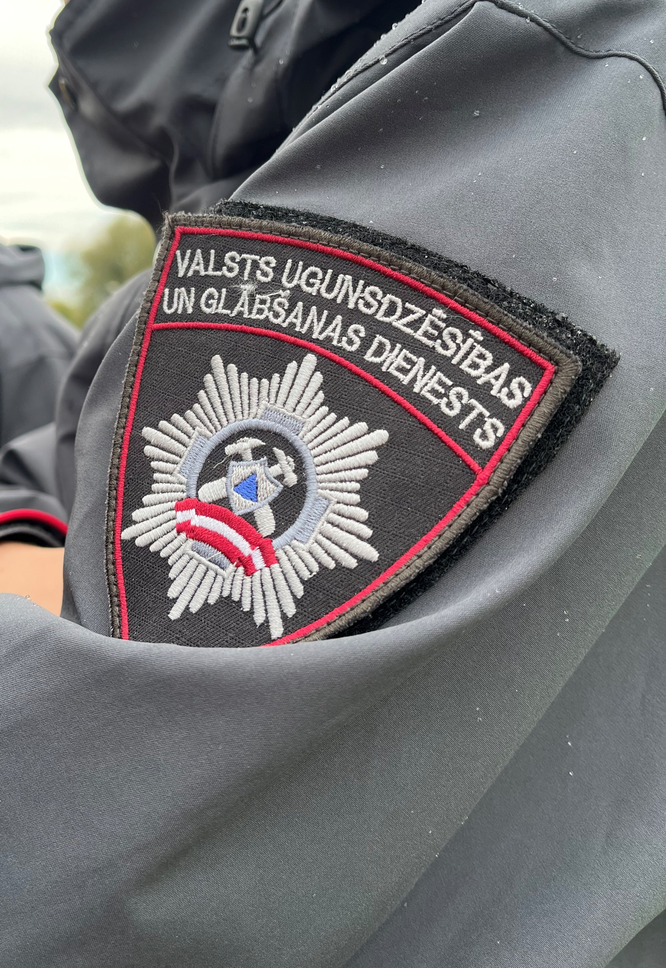
DIENESTS UZŅEM:
Latvijas pilsoņus no 18 gadu vecuma;
fiziskā sagatavotība, veselības stāvoklis un psiholoģiskās īpašības atbilst Ministru kabineta noteiktajām prasībām;
nav sodīts par tīšu noziedzīgu nodarījumu — neatkarīgi no sodāmības dzēšanas vai noņemšanas;
pār kuru nav nodibināta aizgādnība.

Slide 19

REFLEKTANTS IESNIEDZ KOLEDŽĀ:
Iesniegumu;
viena krāsu fotogrāfija (30 x 40 mm);
pases vai personas apliecības kopiju, uzrādot oriģinālu;
vidējo izglītību apliecinoša dokumenta, sekmju izraksta kopijas, uzrādot oriģinālus;
nokārtoto obligāto centralizēto eksāmenu (latviešu valodā, svešvalodā un matemātikā) sertifikātu kopijas, uzrādot oriģinālus;

Slide 20

valsts valodas prasmes augstāko pakāpi apliecinoša dokumenta kopiju, uzrādot oriģinālu;
ja ir – Jaunsardzes centra izziņas
kopiju par Jaunsargu interešu izglītības programmas apgūšanu vai Jaunsardzes centra Apliecības kopiju par dalību valsts aizsardzības mācību vasaras nometnē, uzrādot oriģinālu.
Pieteikšanās un reģistrācijas maksa ir 21,55 EUR.

Slide 21
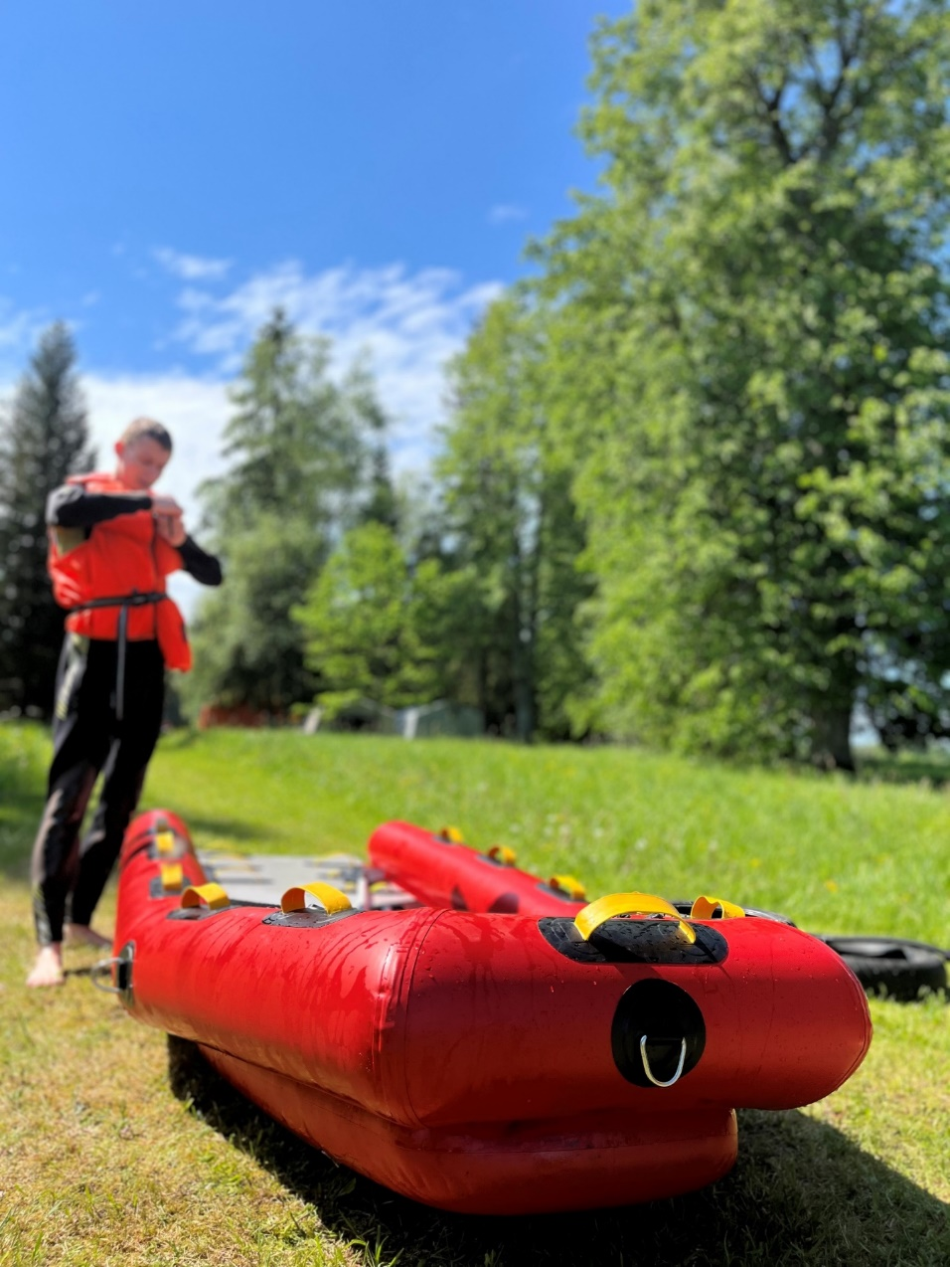
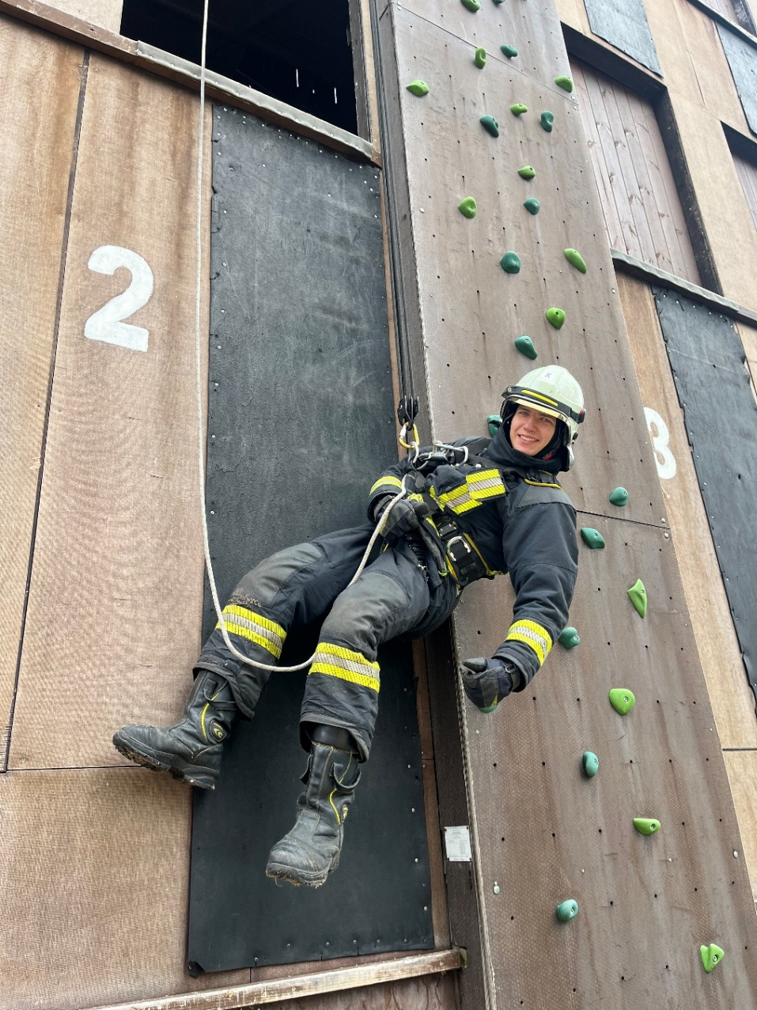
UCAK PRASĪBAS:
Fiziskās sagatavotības pārbaude;
peldētprasme 100 metri;
profesionālās atbilstības tests;
pārrunas ar uzņemšanas komisiju.
Studijām koledžā reflektantus uzņem konkursa
kārtībā, kuri ieguvuši lielāku punktu skaitu.

Slide 22
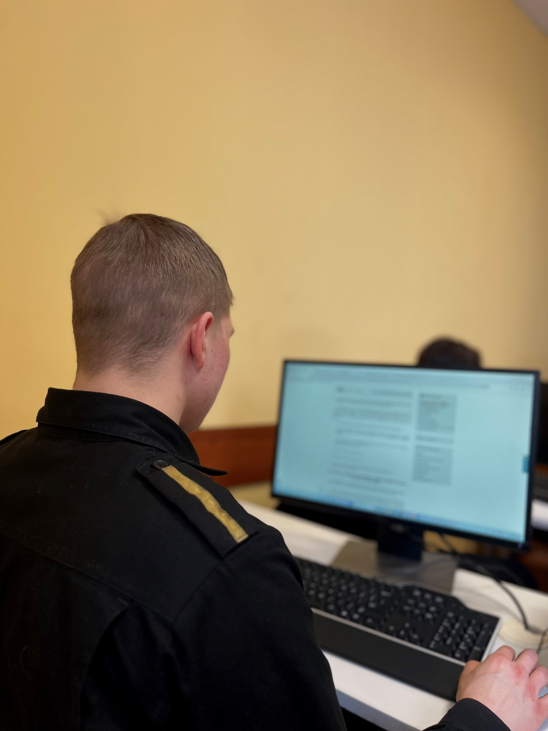
Reflektants saņem nosūtījumu uz Centrālās medicīniskās ekspertīzes komisiju.
Koledža papildus nosūta pieprasījumu Iekšlietu ministrijas Informācijas centram reflektanta sodāmības pārbaudei.
Reflektants turpmākajā atlasē piedalās, ja ir saņemta atbilde no abām iestādēm par atbilstību dienestam un amatam.

Slide 23

FIZISKĀS
SAGATAVOTĪBAS
PĀRBAUDĪJUMI

Slide 24





PIEMĒRS VĪRIEŠIEM
PIEMĒRS SIEVIETĒM
100 metru skrējiens (14 sekundēs)
vai
10 x 10 metru atspoles skrējiens (26,5 sekundēs)
pievilkšanās pie stieņa
(10 reizes
vai
roku saliekšana un
iztaisnošana balstā guļus
(37 reizes)
ķermeņa augšdaļas pacelšana un nolaišana
(2 minūtēs 67 reizes)
3000 metru kross (14 minūtēs)
100 metru skrējiens (16,3 sekundēs)
vai
10 x 10 metru atspoles skrējiens
(27,4 sekundēs)
roku saliekšana un iztaisnošana balstā guļus (27 reizes)
ķermeņa augšdaļas pacelšana un nolaišana (52 reizes)
1000 metru kross
(4,41 minūtē)

Slide 25

Pēc absolvēšanas

Slide 26

IESPĒJAS PĒC ABSOLVĒŠANAS
Absolvējot koledžu, studējošajiem tiek nodrošināta dienesta (darba) vieta.
Tev būs iespēja kļūt par:
posteņa komandieri;
vada komandieri;
inspektoru;
inspektoru dežurantu 112 kontaktu centrā.

Slide 27

IZGLĪTĪBAS IEGŪŠANAS IESPĒJAS
Absolventiem ir iespēja turpināt studijas Rīgas Tehniskajā universitātē, iegūstot pirmā cikla profesionālo augstāko izglītību, kvalifikāciju – ugunsdrošības un civilās aizsardzības inženieris!
Ir iespēja piedalīties starptautiskās mācībās un apgūt kursus Eiropas Savienības civilās aizsardzības mehānismā.

Slide 28

PAPILDU INFORMĀCIJA

Slide 29

Studējot UCAK un dienot VUGD, amatpersonas netiek pakļautas iesaukšanai militārajām vajadzībām!

Slide 30

VĒLIES UZREIZ SĀK STRĀDĀT NEVIS STUDĒT?
Koledžā tiek īstenotas arī profesionālās tālākizglītības programmas:
ugunsdzēsības un glābšanas dienesta ugunsdzēsējs glābējs (4. profesionālās kvalifikācijas līmenis) (960 stundas), kuras mērķis ir sagatavot ugunsdzēsības un glābšanas dienesta ugunsdzēsējus glābējus, kuri dienēs VUGD un veiks ugunsgrēku dzēšanu un glābšanas darbus.
dispečers (iekšlietu jomā) (3. profesionālās kvalifikācijas līmenis) (640 stundas), kuras ietvaros tiek sagatavoti dispečeri darbam 112 kontaktu centrā, kuri spēj ātri un profesionāli pieņemt ziņojumus par notikumiem no iedzīvotājiem, izsūtīt VUGD apakšvienības uz notikuma vietu, organizēt informācijas apmaiņu ar citām VUGD struktūrvienībām un citām notikumā iesaistītajām institūcijām un dienestiem.

Slide 31





Mājaslapa: www.ucak.vugd.gov.lv
Tālr. 27870909 vai 27899616
Adrese: Ķengaraga iela 3 k-1, Rīga LV-1063
Ugunsdrošības un civilās aizsardzības koledža
ucak_sp
ucakoledza

Slide 32

#DROSME SĀKAS AR IZVĒLI!

